Slide 1


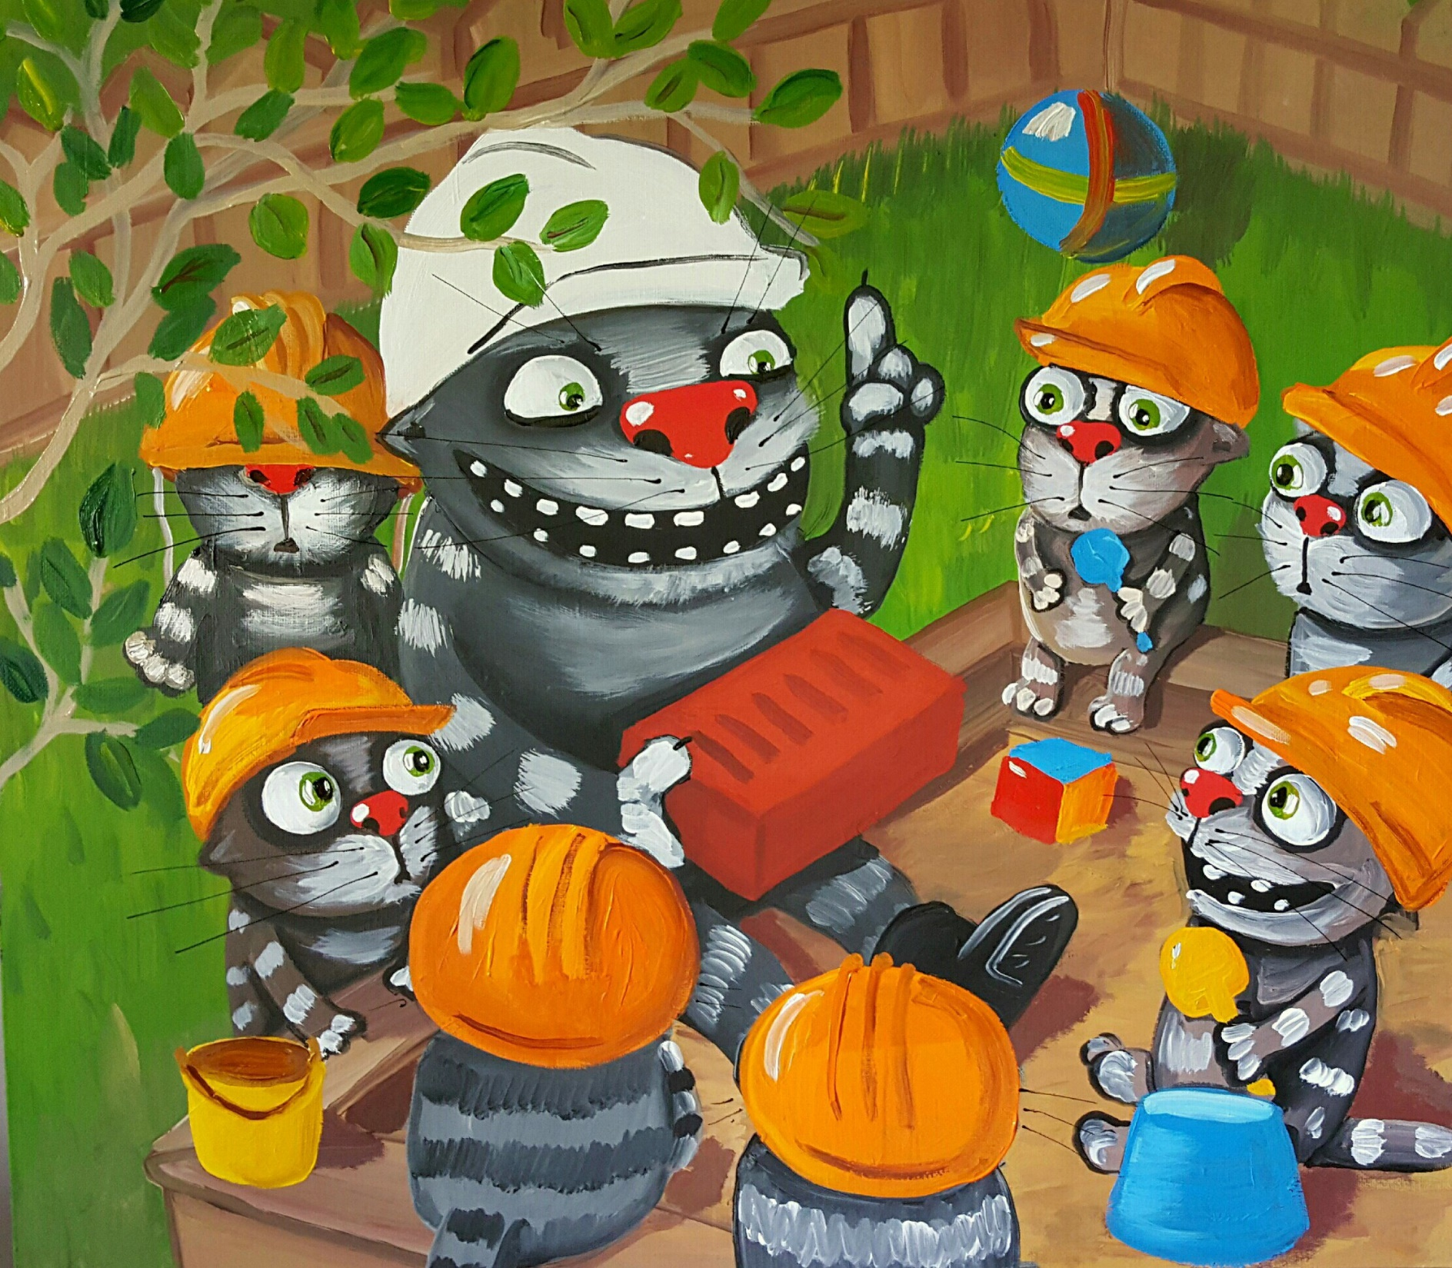
НИР / ВКР в ИДУ общие правила
Санкт-Петербург
2023
* Изображение – картина художника Васи Ложкина

Slide 2
Распределение НИР и практик по семестрам
1 семестр | 2 семестр | 3 семестр | 4 семестр
Научно-исследовательская работа (НИР)
 |  | Произв. практика
 |  |  | Преддипломная практика
НИР 1
НИР 2
НИР 3
НИР 4

Slide 3
Чем заняться в первом семестре
1 семестр | 2 семестр | 3 семестр | 4 семестр
Научно-исследовательская работа (НИР)
 |  | Произв. практика
 |  |  | Преддипломная практика
НИР 1
НИР 2
НИР 3
НИР 4

Slide 4
НИР 1 ого семестра
№ | Веха | Срок
1. | Выбор темы и научного руководителя - предоставление заявления в деканат | до 10 сентября
2. | Индивидуальное задание на НИР - смотри требования | до 20 сентября
3. | Выполнение индивидуального задания - внимательно сверяемся с требованиями | На протяжении всего семестра
4. | Консультации с руководителем | Не реже 1 раза в 2 недели (по вашей инициативе!)
5. | Подготовка и оформление отчета | до 20 декабря
6. | Подготовка отзыва руководителя | до даты защиты
7. | Оформление электронной презентации отчета | до 10 дней до защиты
8. | Согласование и репетиции защиты в лаборатории перед научным руководителем | до 3-х дней до защиты
9. | Защита НИР | на зимней сессии (15-25 января)

Slide 5

Организация работы над НИР
Отчет стараемся писать сразу в шаблоне по ГОСТу, чтобы потом не переделывать
Презентацию делаем после подготовки отчета
Данные и программы храним в репозитории GitHUB (общедоступно)
План работ ведем в Kaiten
(или другом подобном инструменте)
Участвуем в тематических мероприятиях ИДУ:
  Конгресс молодых ученых
  Методическая конференция
Ожидаемый результат ВКР и путь к нему:
Текст ВКР, оформленный в соответствии с требованиями ИТМО
ПРЕЗЕНТАЦИЯ результатов
Плакат (победители печатаются на стены)
Статья в дайджест работ выпускников ИДУ
Репозиторий GitHUB с данными и реализацией метода

Slide 6
План общий встреч
Работа с GitHUB -
Подготовка текста отчета -
Как правильно составить презентацию? -
Работа с литературными источниками -
Применение НИР в градостроительстве -
Умный город и порядок его создания -
Данные, источники и описание -
Хорошие примеры диссертаций (первых глав) -

Slide 7
Типовая структура ВКР
Титульный лист
Введение
Глава 1: Анализ предметной области и методология
Глава 2: Методика и алгоритмы
Глава 3: Экспериментальные исследования
Глава 4: Рекомендации к внедрению
Заключение
Список источников
  Приложения (по необходимости)
Требования к оформлению:
ОТЧЕТ по НИР, оформленный по ГОСТ 7.32-2017
и методическим указаниям ИДУ
ПРЕЗЕНТАЦИЯ результатов НИР, см. рекомендации
Очная защита перед комиссией

Slide 8
НИР 1 в типовой структуре ВКР
Титульный лист
Введение
Глава 1: Анализ предметной области и методология
Глава 2: Методика и алгоритмы
Глава 3: Экспериментальные исследования
Глава 4: Рекомендации к внедрению
Заключение
Список источников
  Приложения (по необходимости)
НИР 1

Slide 9
Что должно быть во введении
Раскрытие темы работы
Формулировка проблемы
Актуальность
Цель и задачи
Объект и предмет
Методология и методы
Новизна исследования
Положения, выносимые на защиту
Теоретическая и практическая значимость работы
Соответствие направлению подготовки
Текст, из которого становится ясно, как вы понимаете свою тему

Slide 10
Разделы введения
Проблема
  Объективно наблюдаемое противоречие между существующим состоянием объекта исследования и его целевым (ожидаемым) состоянием.
  Проблема в урбанистике всегда лежит в области взаимодействия людей с городской средой и проявляется в виде негативных эффектов для людей, общества и социально-экономической системы города, региона, государства
  Проблема имеет проявления, которые фиксируются объективно (СМИ и общественное мнение), научно (публикации), статистически (показатели)
  Проблема имеет историю формирования и текущее состояние.
  Проблема имеет причины, по которым она еще не решена.
  Проблема присуща системе (которая объект исследования) и измерима путем мониторинга показателей состояния системы (их значения хуже, чем нужно)

Slide 11
Разделы введения
Актуальность темы НИР
Актуальность = наличие проблемы + необходимость ее намеренного решения (сама не решится) + потенциал/интерес ее решения
  Актуальность проблемы – необходимость решения ее быстрее для снижения вреда, поскольку ее наличие имеет проявление, которые сказываются на жизни общества, развитии города или отдельных территорий.
  Актуальность проблемы оценивается по ее проявлениям и публикациям, посвященным _проблеме_ (публикации предметной области) в динамике!
  Актуальность может следовать от изменения законодательства, внешних обстоятельств жизни и даже форс-мажора
  Потенциал решения проблемы – возможность решения проблемы путем применения новых методов, моделей или подходов. Важно оценивать, чтобы не предлагать методов, не способных решить проблему.

Slide 12
Разделы введения
Цель НИР и цель ВКР
Цель должна быть сформулирована так, чтобы была возможность оценить ее достижение по результатам работы.
  Цель ВКР формулируется как решение проблемы (или ее части) за счет применения вашего нового алгоритма, методики или подхода
  Доказательность возможности достижения цели ВКР оценивается численно через ожидаемую положительную динамику критериев состояния проблемы.
  Цель НИР – подцель ВКР, касающаяся только текущего этапа работы.
  Цель НИР 1 – обоснование актуальности темы работы.

Slide 13
Разделы введения
Задачи (для НИР 1)
  Проще всего задачи привести в соответствие с разделами отчета по НИР
  Задача 1 – провести анализ предметной области
  Задача 2 – провести исследование методов решения проблемы
  Задача 3 - Провести анализ состава и доступности исходных данных
  Задача 4 – Обобщение результатов и формулировка выводов

Slide 14
Разделы введения
Объект и предмет исследования
  Объект – система, которая выделена вами из предметной области НИР, содержащая проблему
  Предмет – методы и подходы, применяемые к проблемной системе для решения проблемы.

Slide 15
Разделы введения
Методология и методы
  Описываются в одном абзаце области знаний и подходы, которые были рассмотрены и применены для решения проблемы.

Slide 16
Разделы введения
Новизна исследования – ваш любимый абзац
  Та изюминка, которой вы от всех отличаетесь (и чем особенно гордитесь в своей работе).
Есть три способа формулировать новизну:
  Впервые применен метод (подход, алгоритм) для решения проблемы……. работает, когда вы первые что-то предложили, но важно обосновать, что первые
  В отличие от известных подходов, наш …. далее следует перечислить особые характеристики вашего подхода или метода, которые позволяют считать, что вы победите проблему…
  Модификация известного метода для решения проблемы. Метод модифицирован за счет…. чтобы добиться….

Slide 17
Разделы введения
Положения, выносимые на защиту
  Для магистерской ВКР писать не обязательно, так как считается, что у магистерской ВКР одно положение на защиту, которое сформулировано в цели работы и ее теме.
  Но можно специально выписать в следующих случаях:
  У вас есть несколько пунктов новизны, которые вы хотите представить как самостоятельный результат
  Тема сформулирована очень широко и вы хотите ограничить круг возможных вопросов комиссии на защите

Slide 18
Разделы введения
Теоретическая и практическая значимость
  Теоретическая значимость – как ваша тема развивает область научных знаний урбанистики (цифровой урбанистики). Это новые подходы, новые гипотезы, новые постановки задач и пр.
  Практическая значимость – как ваша работа может способствовать решению проблемы в случае ее внедрения. Привести цифры, отражающие ожидаемый результат

Slide 19
Разделы введения
Соответствие направлению подготовки
  07.04.04 – должен быть выход на управление градостроительной системой в целом через улучшение процессов изготовления документов стратегического планирования (ген-планы, мастер-планы, стратегии СЭР и т.п).
  27.04.07 – должен быть новый (инновационный) метод решения проблемы в области урбанистики, который решает задачу экономии времени/ресурсов

Slide 20
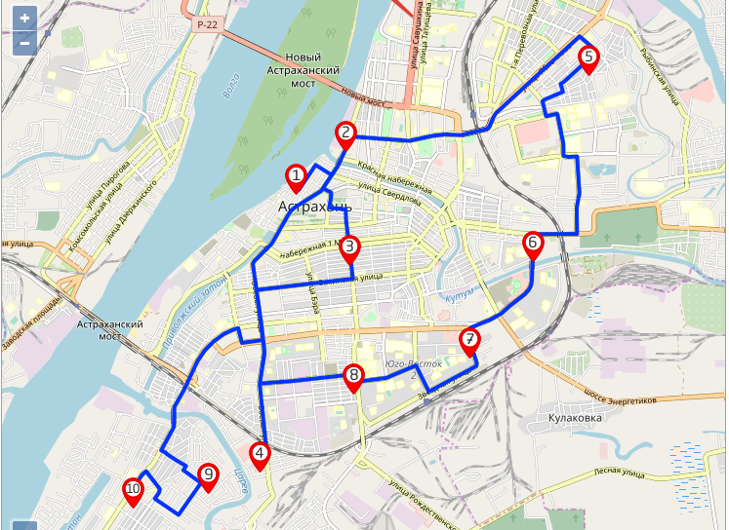
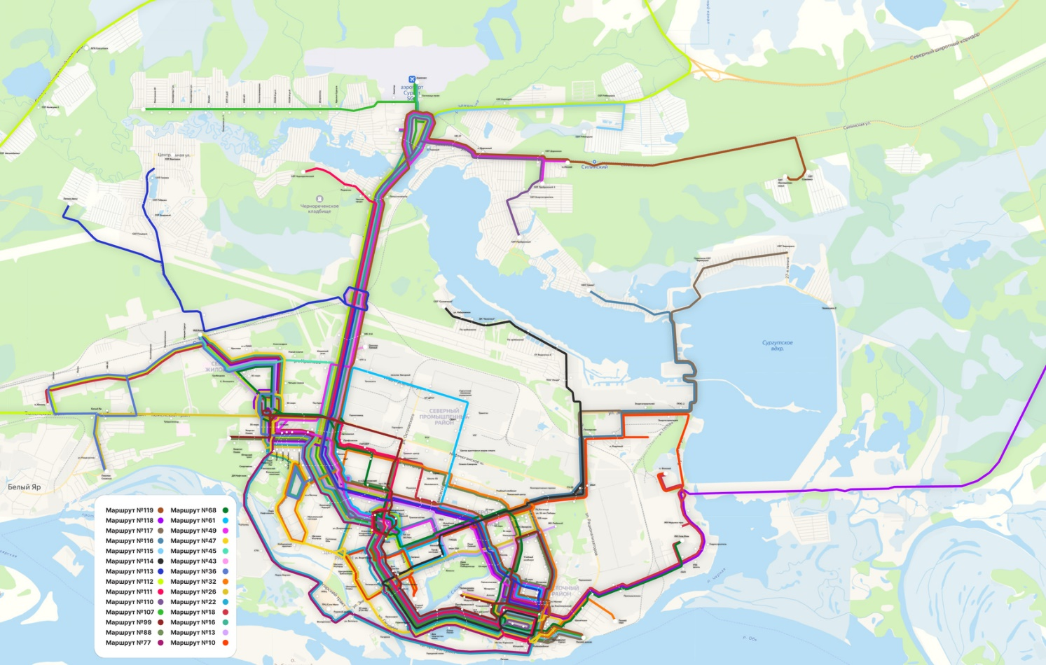
Соответствие направлению подготовки
Наукоемкие технологии
Градостроительство

Slide 21
Заключение
Заключение – обоснованный вывод о достижении цели работы
В ходе выполнения работы были получены следующие результаты:
  Далее перечисляются результаты – лучше списком.
  ….
  …что подтвердило …актуальность проблемы …. метода (чтобы связать заключение с целью)…и далее про цифры и факты.
  Далее свое видение о дальнейшем развитии работы.

Slide 22
Требования к содержанию НИР 1
Введение
раскрытие темы, проблема, цель, задачи, объект и предмет исследования, основные результаты
1. Анализ предметной области НИР
1.1. Основные понятия, сущности и определения
    Диаграммы сущностей (без параметров, но с показателями качества)
1.2. Проблематика НИР – критически важный раздел!
1.3. Системное описание базовых процессов
    Диаграммы процессов деятельности
1.4. Нормативная база
2. Методология решения проблемы
2.1. Обзор методов и подходов решения проблемы
2.2. Идея нового предлагаемого в НИР подхода
3. Исходные данные
Спецификация исходных данных
    Связанная с диаграммой сущностей в п.1.1.
Выводы
  Формирование базового глоссария НИР (если требуется на основе источников). Взаимосвязь основных понятий и терминов.
  Сформулировать проблему. Привести примеры проявления проблемы. Описать историю формирования проблемы
  Процесс, в рамках которого проблема. Основные стадии, передаваемые ресурсы, место выявленной проблемы. Основные участники процесса. Использовать материал курса по системному анализу
  Методология – описание методов. Научные работы в области НИР и в смежных областях ( как на эту _проблему_ пытались решить до вас). Обоснование научной актуальности проблемы
  Обзор (результат теоретического исследования) методов и подходов решения проблемы до нас. Анализ сильных и слабых сторон существующих методов, обоснование необходимости нового метода или обоснование причин отсутствия аналогов. Указание места нового метода в методологии решения проблемы

Slide 23
Требования к содержанию НИР 1
Введение
раскрытие темы, проблема, цель, задачи, объект и предмет исследования, основные результаты
1. Анализ предметной области НИР
1.1. Основные понятия, сущности и определения
    Диаграммы сущностей (без параметров, но с показателями качества)
1.2. Проблематика НИР – критически важный раздел!
1.3. Системное описание базовых процессов
    Диаграммы процессов деятельности
1.4. Нормативная база
2. Методология решения проблемы
2.1. Обзор методов и подходов решения проблемы
2.2. Идея нового предлагаемого в НИР подхода
3. Исходные данные
Спецификация исходных данных
    Связанная с диаграммой сущностей в п.1.1.
Выводы
  Должны быть раскрыты основные понятия и постановка задачи НИР
  Должны быть понятно, что вы понимаете, научный уровень
  Должны быть понятно, что вы имеете основания думать, что проблему можно решить выбранными методами

Slide 24
Требования к содержанию НИР 1
Введение
раскрытие темы, проблема, цель, задачи, объект и предмет исследования, основные результаты
1. Анализ предметной области НИР
1.1. Основные понятия, сущности и определения
    Диаграммы сущностей (без параметров, но с показателями качества)
1.2. Проблематика НИР – критически важный раздел!
1.3. Системное описание базовых процессов
    Диаграммы процессов деятельности
1.4. Нормативная база
2. Методология решения проблемы
2.1. Обзор методов и подходов решения проблемы
2.2. Идея нового предлагаемого в НИР подхода
3. Исходные данные
Спецификация исходных данных
    Связанная с диаграммой сущностей в п.1.1.
Выводы
Вывод из первой главы:
Проблема обозначена: «Проблема вот в этом»
Проблема кроется вот в таком процессе и сложилась потому, что….
В этой области применялись / применяются методы….
Проблема не решается (или не полностью решается) потому, что….
Сформулирована гипотеза: «Проблема может быть решена за счет применения …»
Произведена оценка соответствия гипотезы законодательству
Проведена оценка доступности / достаточности исходных данных

Slide 25
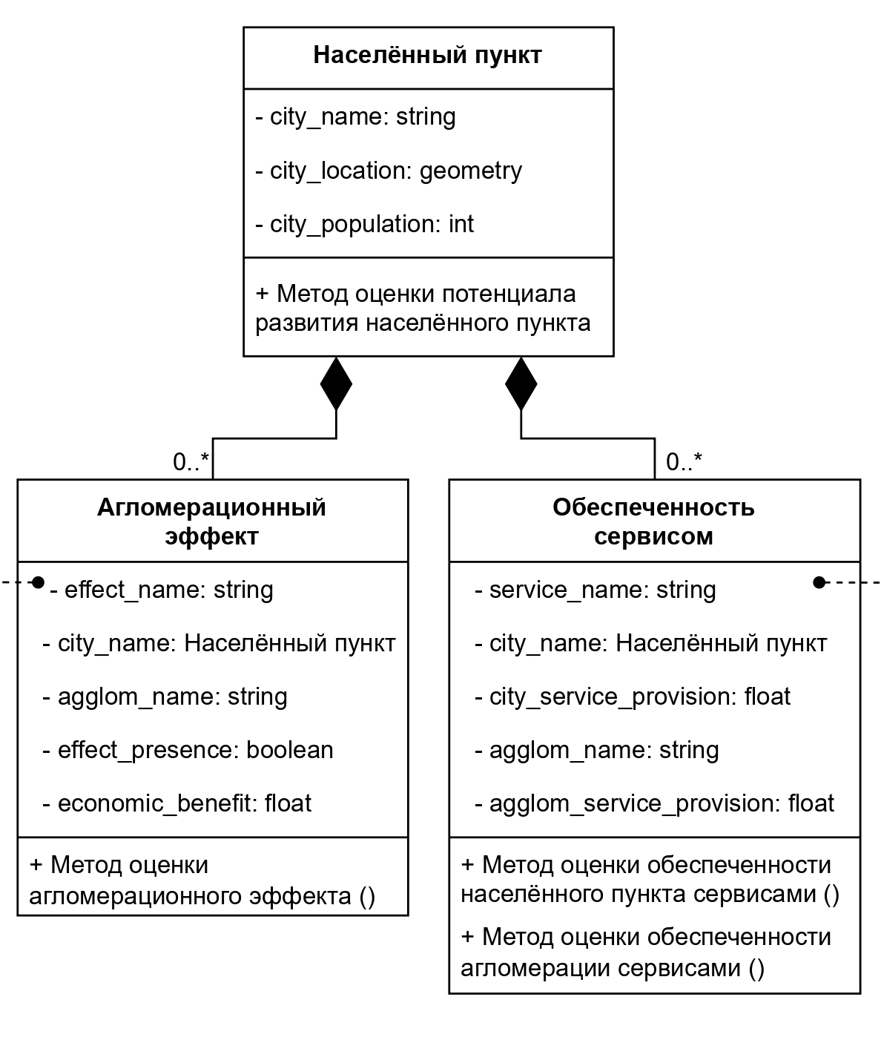
Диаграмма классов – ваш навигатор в пространстве понятий
Сущности в этой диаграмме представляют основные понятия предметной области. Диаграмма помогают систематизировать понятия.
Всегда есть основная сущность, которая называется примерно как ваша система (которая объект исследования).
У этой основной сущности есть параметры ее состояния, которым можно оценивать наличие проблемы.

Slide 26
Диаграмма классов – ваш навигатор в пространстве понятий
Обращаем внимание :
  Всегда выводится основная сущность, которая есть объект исследования и есть проблемная система
  Параметры можно не выписывать, если они не важны с точки зрения вашей терминологии или не являются важной характеристикой для описания .
  А вот параметры, которые показывают наличие проблемы, потому что их значения не такие какие надо, выписываем обязательно.
  Можно даже указать название алгоритма или методики, которую вы собираетесь разработать.
  Остальные сущности являются важными понятиями предметной области, которые вы выносите в диаграмму, чтобы по ним объяснять о чем ваша работа
  Типы данных не нужно писать в НИР 1 все равно ошибетесь

Slide 27
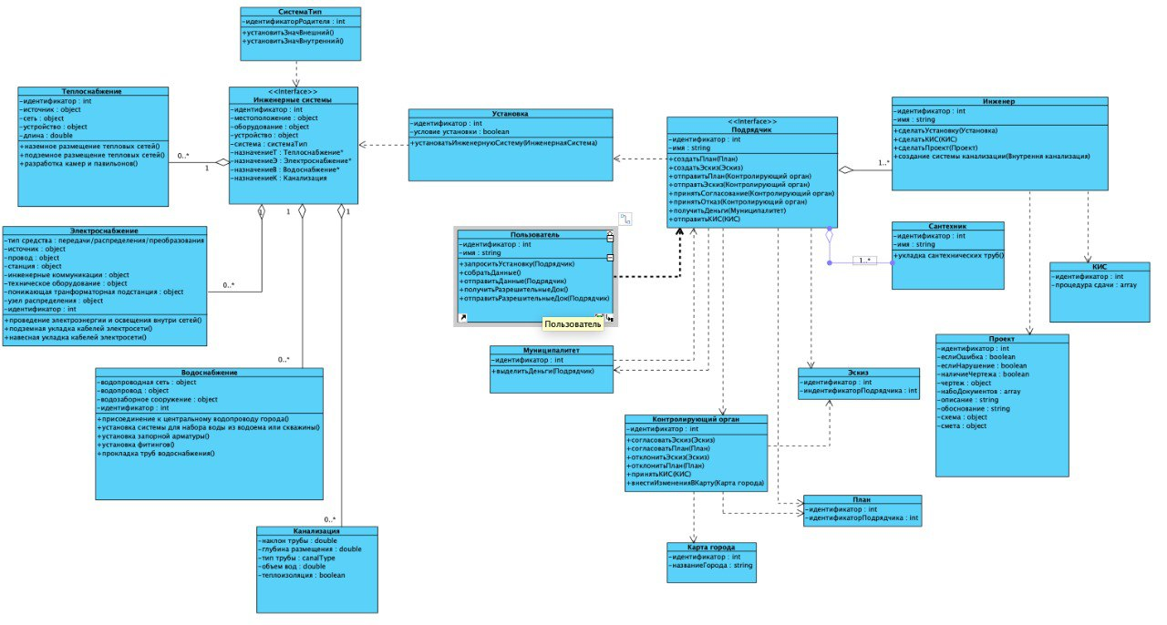
Диаграмма классов – не требуется рисовать перегруженных диаграмм
К защите сами забудете о чем диаграмма.

Slide 28
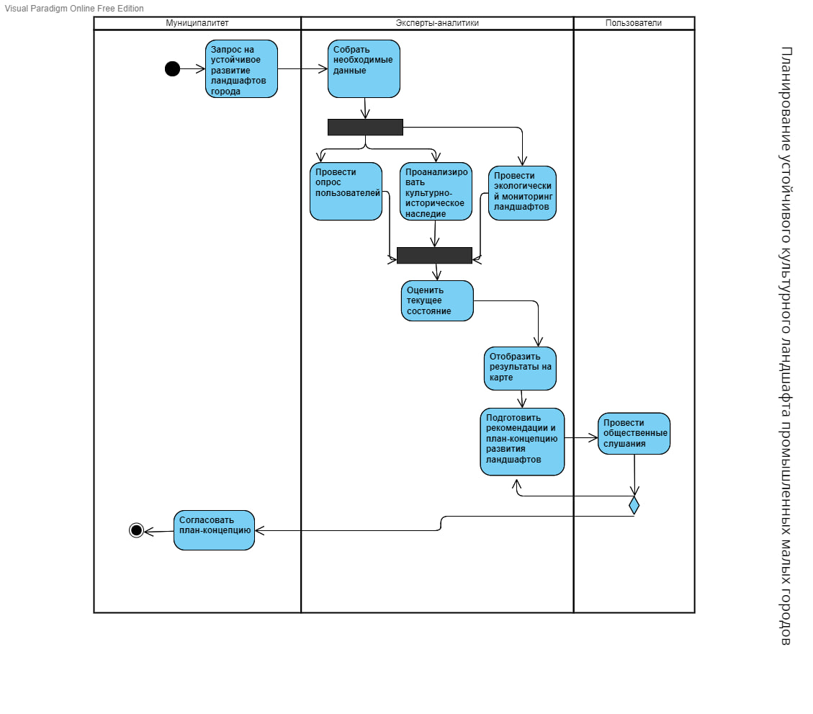
Системное описание базовых процессов (пример)
Описываем процесс деятельности вашей системы,
Которая вами обозначена как ОБЪЕКТ ИССЛЕДОВАНИЯ.
Мы предполагаем, что это система, внутри которой есть что-то неправильное или чего-то нужного нет, что порождает проблему.
Внимание: у этой системы есть показатели эффективности ее функционирования (как у любой системы или даже организации). Эти показатели нужно выписать и через них обосновывать наличие проблемы

Slide 29
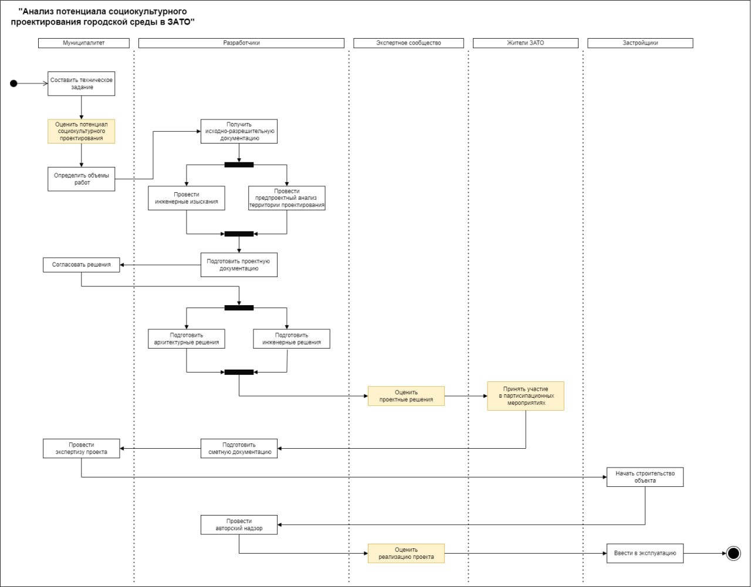
Системное описание базовых процессов (пример)
Описываем процесс деятельности вашей системы,
Которая вами обозначена как ОБЪЕКТ ИССЛЕДОВАНИЯ.
Мы предполагаем, что это система, внутри которой есть что-то неправильное или чего-то нужного нет, что порождает проблему.
Внимание: у этой системы есть показатели эффективности ее функционирования (как у любой системы или даже организации). Эти показатели нужно выписать и через них обосновывать наличие проблемы
Тут введен участник, который по факту не является участником
Тут некорректно назван орган власти
Тут проблемные (или отсутствующие) элементы отмечены цветом

Slide 30
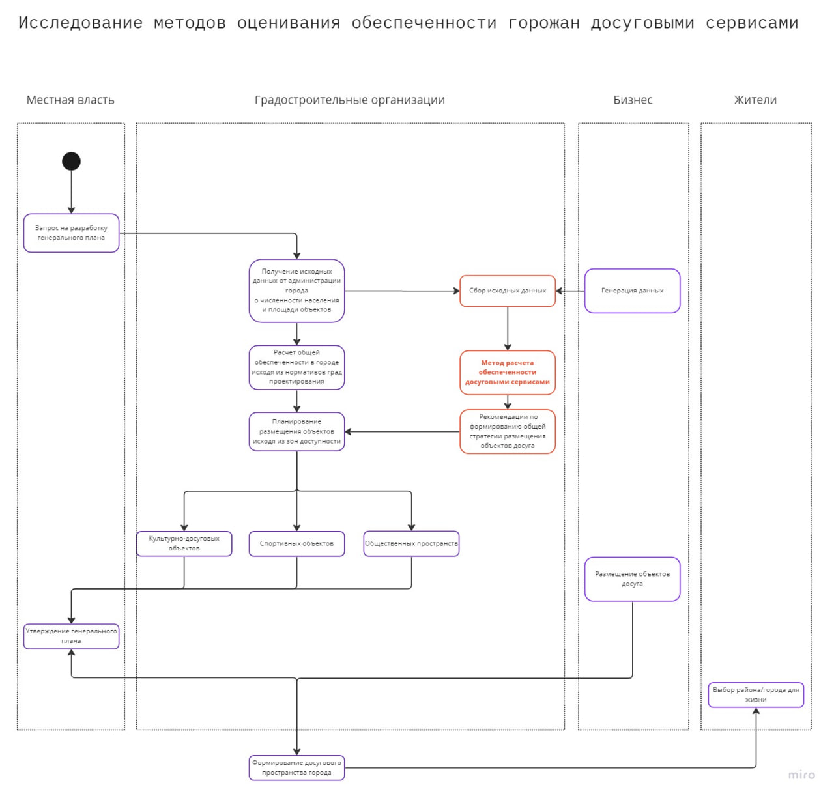
Какие процессы с проблемой связаны сейчас (почему не решается)?
Обращаем внимание на типичные ошибки:
  Вульгарно и некорректно называется орган власти.
  Проверяем себя, любой процесс не начинается просто так. Начало любой деятельности инициируется чем-то:
  Это может быть регламент, если процесс регулярный
  Это может быть событие типа запроса, если процесс уникальный.
  Нужно обязательно задаться вопросом, а когда происходит начало?
  Когда составляем перечень участников, не фантазируем, а описываем как есть. Источниками информации для корректного описания процессов выступают:
  Нормативные документы и регламенты, где описывается кто за кем и когда выполняет действия
  Эксперты, который можно интервьюировать (по согласованию с научным руководителем).

Slide 31
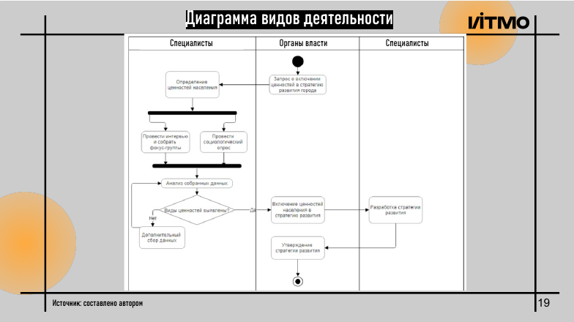
Как не надо оформлять эту диаграмму (какой все-таки деятельности)?

Slide 32
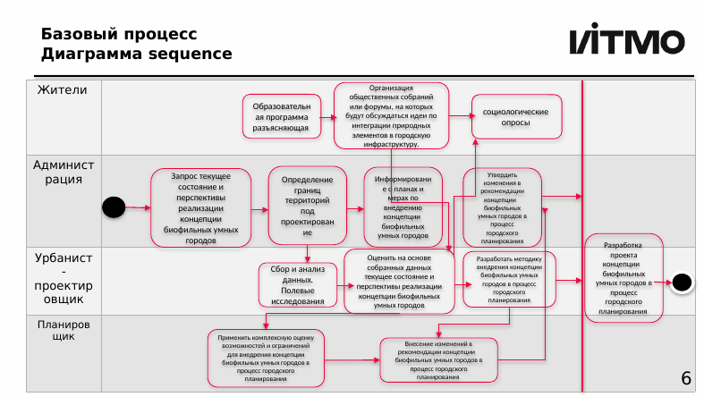
Как не надо оформлять эту диаграмму (какой все-таки деятельности)?

Slide 33
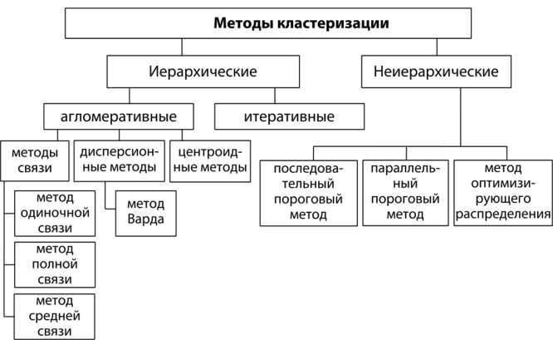
Описание методологии(пример)
Роль этой схемы в НИР 1:
Схема методологии это результат вашей работы по систематизации знаний предметной области.
Отметьте себе, что недостаточно для обзора просто ознакомиться и отреферировать источники. Обзор всегда есть систематизация знаний. Результат систематизации проще всего изобразить графически в виде схемы или иллюстрации.
Требований к нотации нет. Главное, чтобы вы сумели описать результат анализа материалов по вопросу решения вашей проблемы.

Slide 34
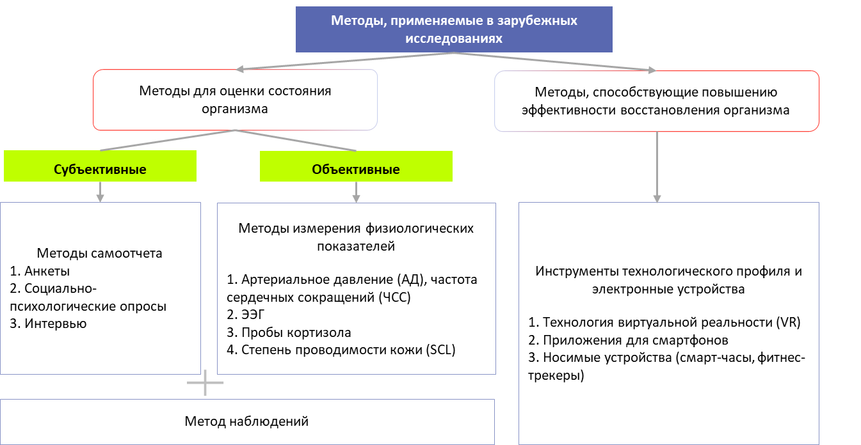
Примеры схем методологий

Slide 35
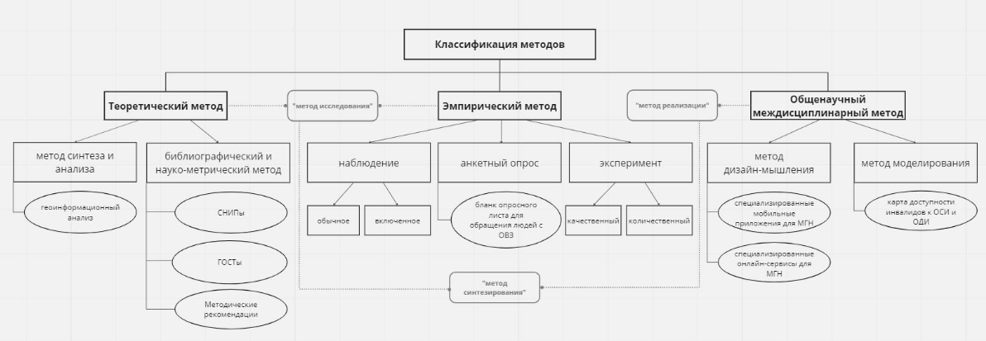
Примеры плохого описания методологии
Работа была посвящена конкретной теме, а в методологии рассмотрены общенаучные методы.

Slide 36
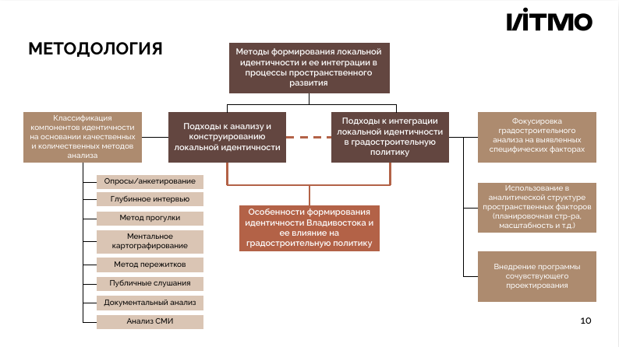
Примеры плохого описания методологии
Сравним название первого блока и через что он раскрывается

Slide 37
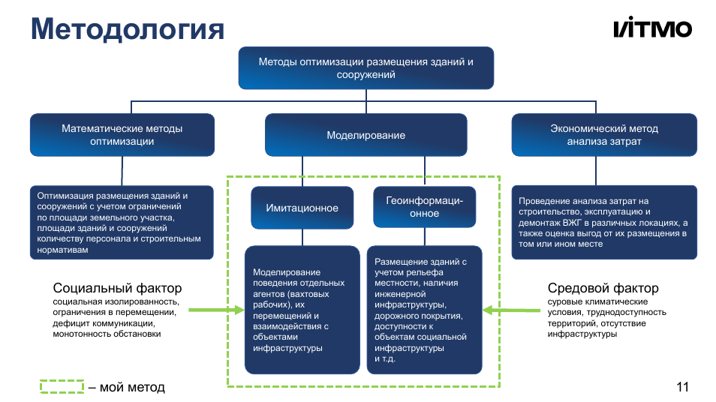
Примеры плохого описания методологии
Сравним название первого блока и через что он раскрывается
Блоки второго порядка пересекаются

Slide 38
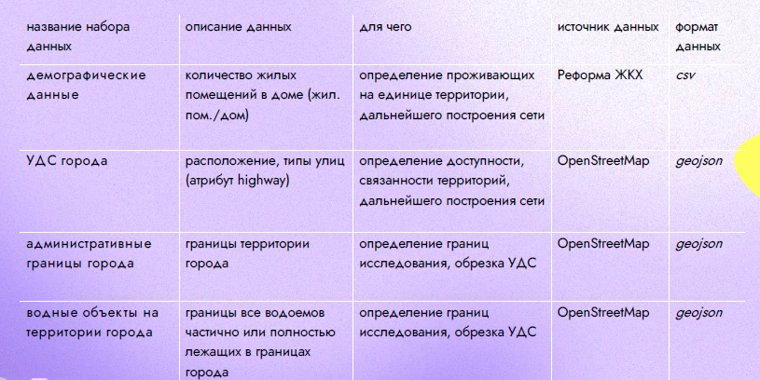
Спецификация исходных данных

Slide 39
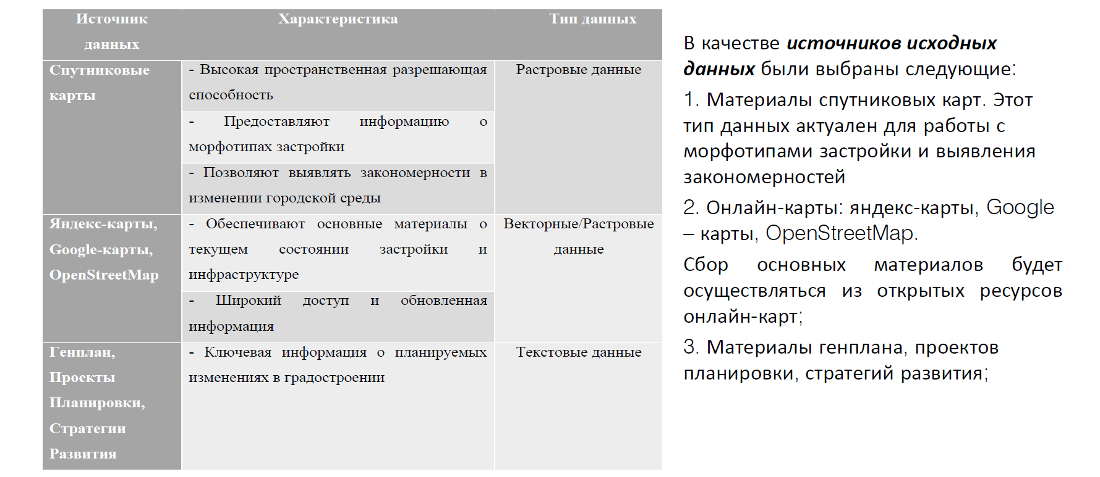
Спецификация исходных данных

Slide 40
Регламент согласования темы и задания на НИР в ИСУ:
Сроки прохождения НИР должны соответствовать срокам, утвержденным в графике учебного процесса, т.е. с 18.09.202_ по 27.01.202_
В задании обязательно должны быть следующие этапы:
Инструктаж обучающегося (этот пункт обязательный, на инструктаж выделяется 1 день)
Инструктаж обучающегося по ознакомлению с требованиями охраны труда, техники безопасности, пожарной безопасности, а также правилами внутреннего трудового распорядка.
Анализ предметной области: 18.09.202_ - 31.10.202_:
1) Взаимосвязь основных понятий
2) Описание проблемы
3) Модель базового процесса и места проблемы в нем
4) Обзор нормативной базы
5) Выводы о состоянии проблемы
Обзор методов и подходов решения проблемы: 01.11.202_ - 30.11.202_
1) Обзор научных работ и обоснование научной новизны
2) Обзор практических кейсов и обоснование практической новизны
3) Выводы об актуальности проблемы
Описание гипотезы: 01.12.202_ - 15.12.202_
1) Описание гипотезы
2) Описание ожидаемых исходных данных
3) Выводы о научной новизне и состоятельности гипотезы
Заключительный этап: 16.12.202_ - 31.12.202_.
1) Заключение и выводы, подготовка отчета
Представление результатов и защита отчета о НИР: 09.01.202_-27.01.202_.
1) Подготовка презентации и защита отчета
Шаг 1. Заполнить тему и задание
Шаг 2. Отправить задание на согласование руководителю, нажав кнопку "Отправить руководителю".
Шаг 3. Руководитель может внести изменения и/или утвердить индивидуальное задание.
УРА, задание утверждено.

Slide 41

Типовые ошибки на защите НИР 1

Slide 42
Типовые ошибки на защите НИР 1
1. В названии темы есть слова, которые никак не рассматриваются в работе (Тема НИР не раскрыта).
2. Не сформулирована проблема (не обоснована актуальность).
3. Не приведен анализ современного состояния проблемы (может она должна решаться иначе).
4. Работа не приводит к выводам о том, как вы предлагаете решать проблему (нет выбора направлений теоретических исследований).
5. Отсутствует обзор научных источников, посвященных проблеме (только конкретные практические примеры).
6. Отсутствует обзор зарубежного опыта решения проблемы.
7. Отсутствует определение основных участников процессов, связанных с проблемой (вопрос, кто будет пользоваться результатами).
8. Нет связи темы НИР и направления подготовки.

Slide 43
Типовые ошибки на защите НИР 1
9. Цель работы сформулирована неизмеримо (провести обзор…, проанализировать…).
10. Отсутствует гипотеза (не сказано как будет побеждаться проблема).
11. Не описывается базовый процесс, в рамках которого существует проблема. Поэтому не понятно, как будет обоснована гипотеза и место метода в процессе
12. Работа не про урбанистику (противоречит предмету и ценностям).
13. Приводится 10- источников литературы.
14. Работа посвящена сугубо практической задаче и является инженерной, а не научной.
15. Взята собственная тема, но потом не доведена до ума.
16. Не было встреч с руководителем.
17. Выступление не было отрепетировано.
18. Сгенерированный текст – на допсу

Slide 44
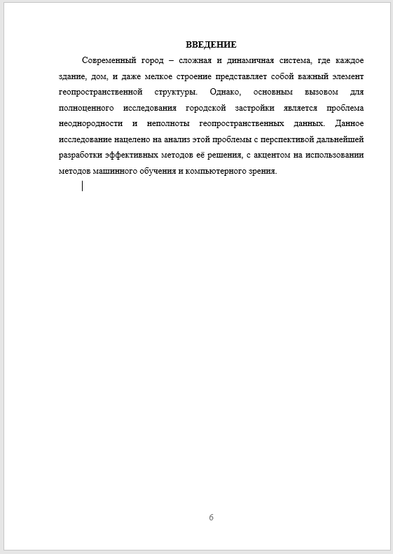
Типовые ошибки на защите НИР 1: примеры
Это не введение
Нет цели, задач, объекта. предмета

Slide 45
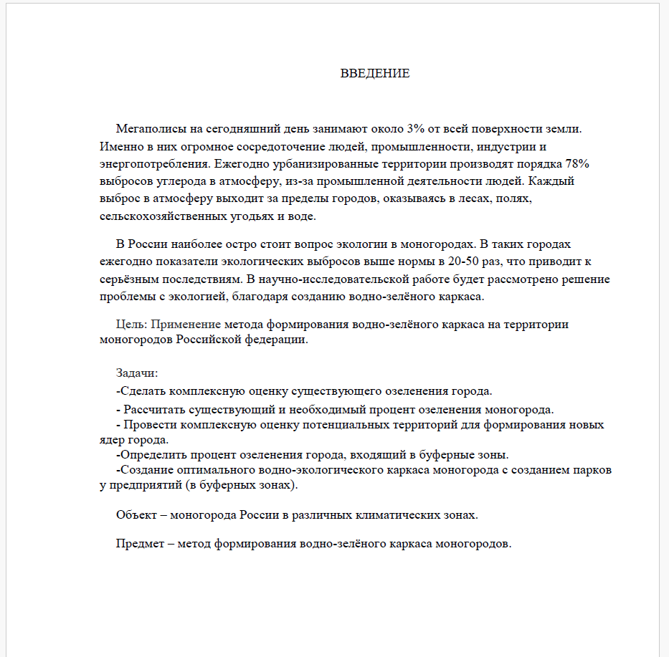
Типовые ошибки на защите НИР 1: примеры
Это не введение
Нет цели, задач, объекта. предмета

Slide 46
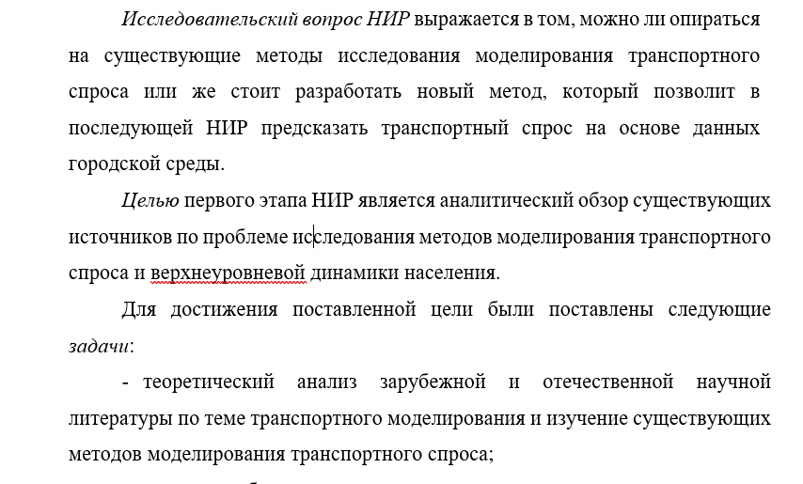
Типовые ошибки на защите НИР 1: примеры
Не измерить достижимость цели

Slide 47
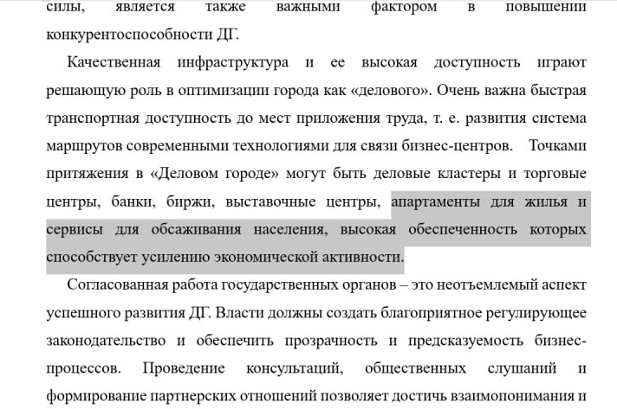
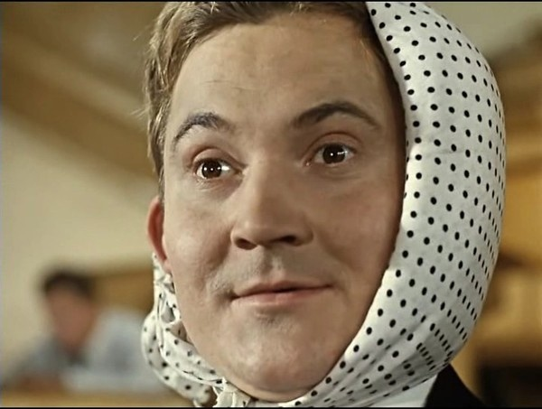
Типовые ошибки на защите НИР 1: примеры
Этот текст писал человек?

Slide 48
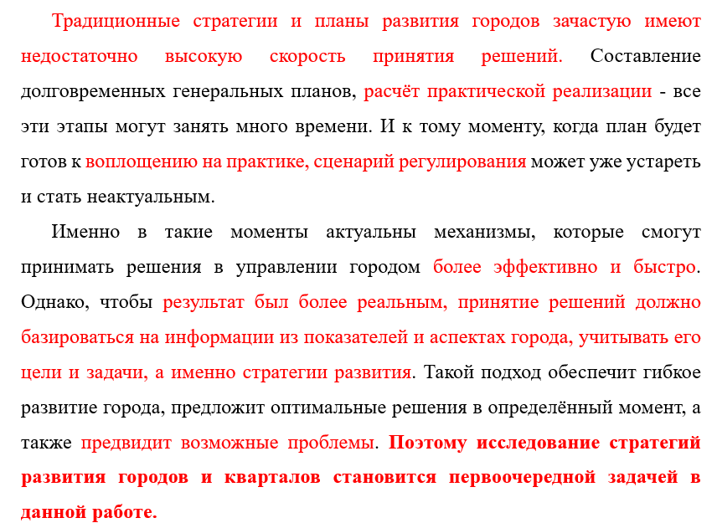
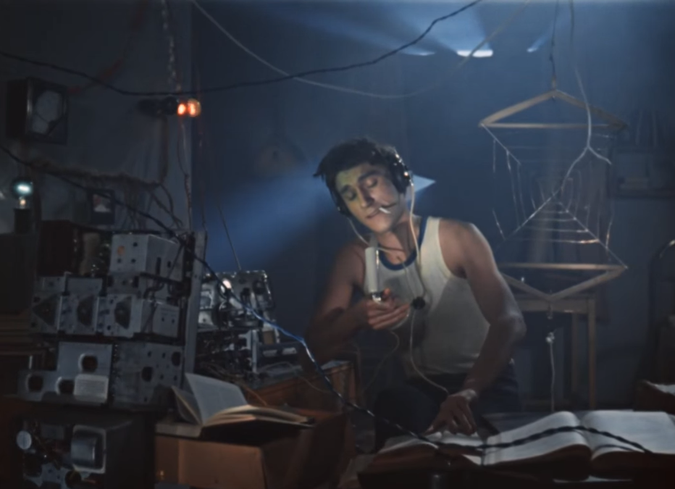
Типовые ошибки на защите НИР 1: примеры
Тем временем ChatGPT…

Slide 49
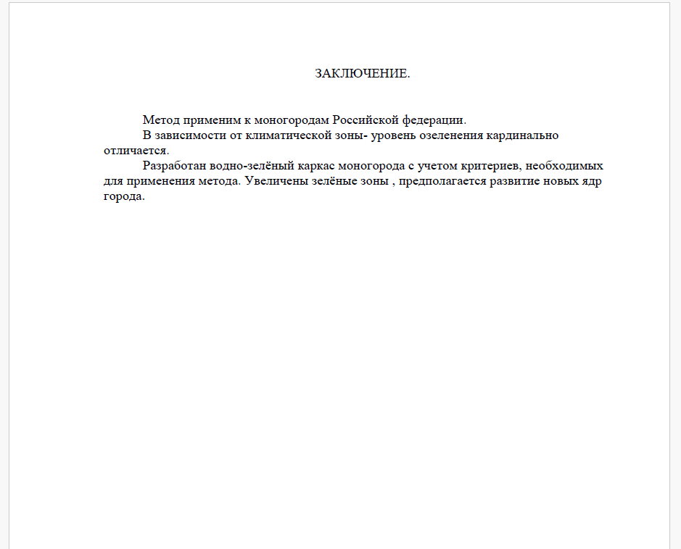
Типовые ошибки на защите НИР 1: примеры
Заключение на ...
а какую бы вы поставили тут оценку?

Slide 50
Вопросы для самопроверки перед защитой НИР 1
1. Я уверен(а), что проблема имеет место? Я убедительно показал, как она (проблема) проявляется?
2. Как измерить влияние проблемы? Я предложил(а) показатели, который измеряют степень проблемности ситуации?
3. Я назвал(а) систему в рамках деятельности которой существует проблема?
4. Я обозначил(а) в какой момент деятельности системы проблема проявляется?
5. Я провел(а) систематизацию известных подходов к решению проблемы? Или я просто перечислил(а) эти подходы?
6. Я проверил(а) соответствие работы направлению подготовки?

Slide 51
Чем заняться во втором семестре
1 семестр | 2 семестр | 3 семестр | 4 семестр
Научно-исследовательская работа (НИР)
 |  | Произв. практика
 |  |  | Преддипломная практика
НИР 1
НИР 2
НИР 3
НИР 4

Slide 52
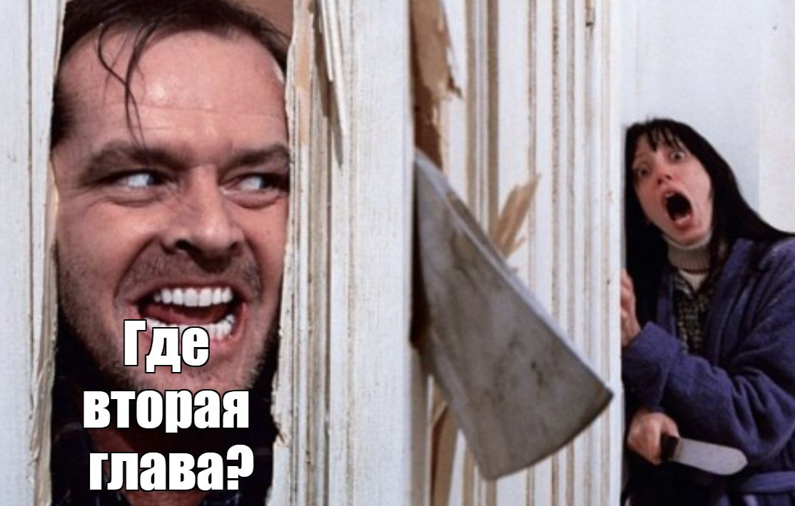
НИР 2 ого семестра

Slide 53
НИР 2 ого семестра
№ | Веха | Срок
1. | Выбор темы и научного руководителя - предоставление заявления в деканат | до 20 февраля
2. | Индивидуальное задание на НИР - смотри требования | до 28 февраля
3. | Выполнение индивидуального задания - внимательно сверяемся с требованиями | В течение семестра
4. | Консультации с руководителем | Не реже 1 раза в 2 недели По вашей инициативе!
5. | Подготовка и оформление отчета в период всего времени семестра | до 15 мая с учетом проверки антиплагиат
6. | Подготовка отзыва руководителя | до даты защиты
7. | Оформление электронной презентации отчета | до 10 дней до защиты
8. | Согласование и репетиции защиты в лаборатории перед научным руководителем | до 3-х дней до защиты
9. | Защита НИР | на летней сессии (2-15 июня)

Slide 54
НИР 2 в типовой структуре ВКР
Титульный лист
Введение
Глава 1: Анализ предметной области и методология
Глава 2: Методика и алгоритмы
Глава 3: Экспериментальные исследования
Глава 4: Рекомендации к внедрению
Заключение
Список источников
  Приложения (по необходимости)
НИР 1
НИР 2

Slide 55
Требования к содержанию НИР 2
Введение
раскрытие темы, проблема, ЗАДАЧА в рамках проблемы, цель, задачи, объект и предмет исследования, основные результаты
1. Методика (алгоритм/подход) НИР.
2. Демонстрация применения алгоритма.
3. Демонстрация исходных данных.
Выводы
  1.1. . Общее описание нового подхода. Приведена блок-схема алгоритма. Представлены основные пользователи (участники) алгоритма.
  1.2. Требования к входным данным. Определен состав входных данных. Определены минимально необходимые данные и дополнительные данные, повышающие качество результатов.
  1.3. Детальное описание шагов алгоритма. По каждому шагу представлено детальное описание. Показанные входные данные и промежуточные выходные данные для каждого шага.
  1.4. Форма представления результатов. Представлен вид и требования к результатам. Представлены критерии и порядок интерпретации результатов. При необходимости, приведен порядок использования для поддержки принятия решений соответствующим участником процесса (ЛПР).
  Должен быть детально описан порядок решения поставленной задачи в рамках обозначенной проблемы.
  Определены критерии интерпретации результатов.
  2.1. Приведена демонстрация первой версии применения алгоритма на каждом шаге.
  2.2. Представлены результаты для представленных данных. Продемонстрирована интерпретация.
  Должны быть понятна, механика применения алгоритма.
  3.1. . Представлены собранные и подготовленные исходные данные
  3.2. Приведены поисковые исследования исходных данных: описательная статистика, выбросы, специфика.
  3.3. Выводы о пригодности, доступности и особенностях данных при их использовании в алгоритме.
  Должно быть понятно, что данные вы начали готовить.

Slide 56
План общий встреч
Требования к составу и содержанию -
Место системного анализа в отчете по НИР -
Работа с GitHUB -
Порядок генерального и мастер-планирования-
Хорошие примеры диссертаций (вторых глав) -

Slide 57
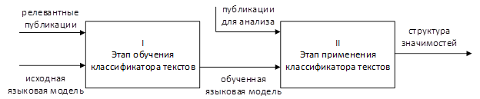
Примеры схем алгоритма

Slide 58
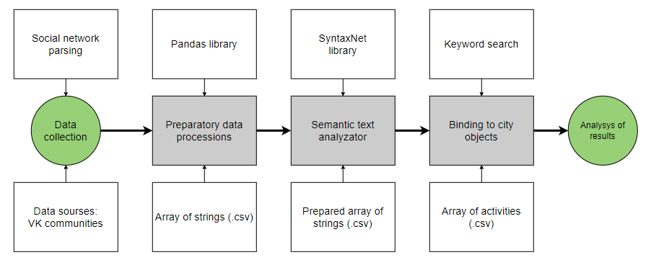
Примеры схем алгоритма

Slide 59
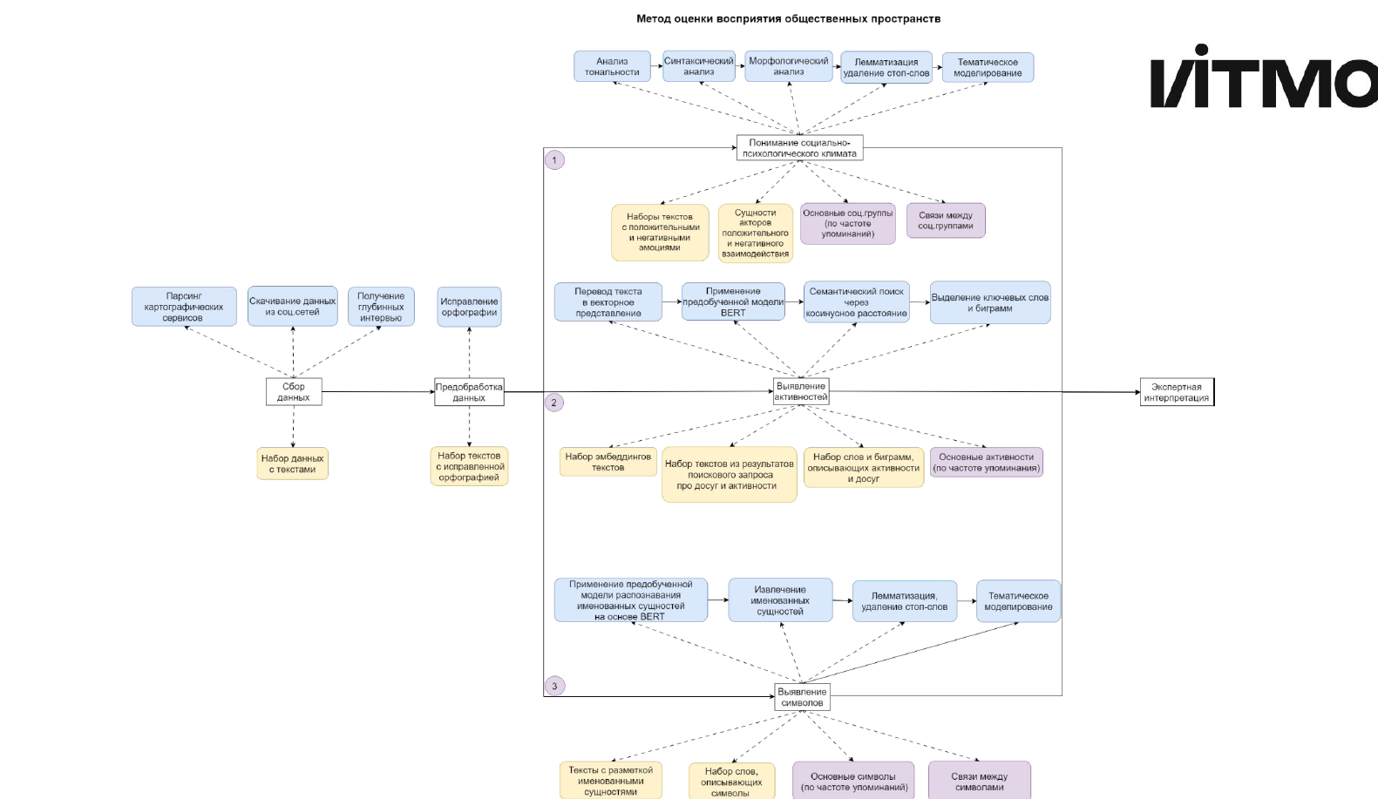
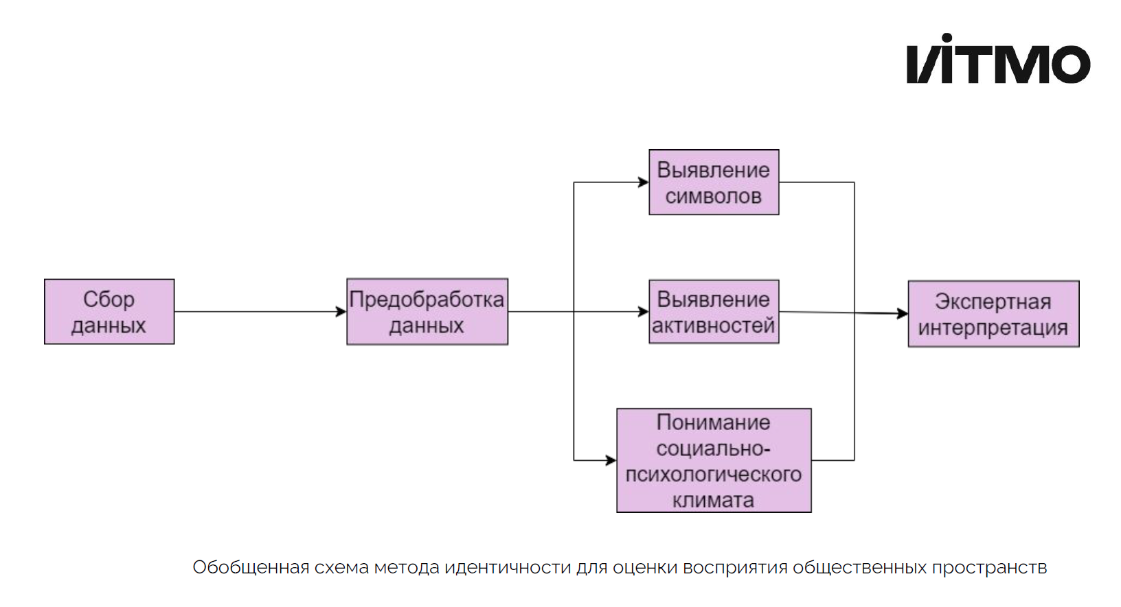
Примеры схем алгоритма

Slide 60
Примеры схем алгоритма

Slide 61
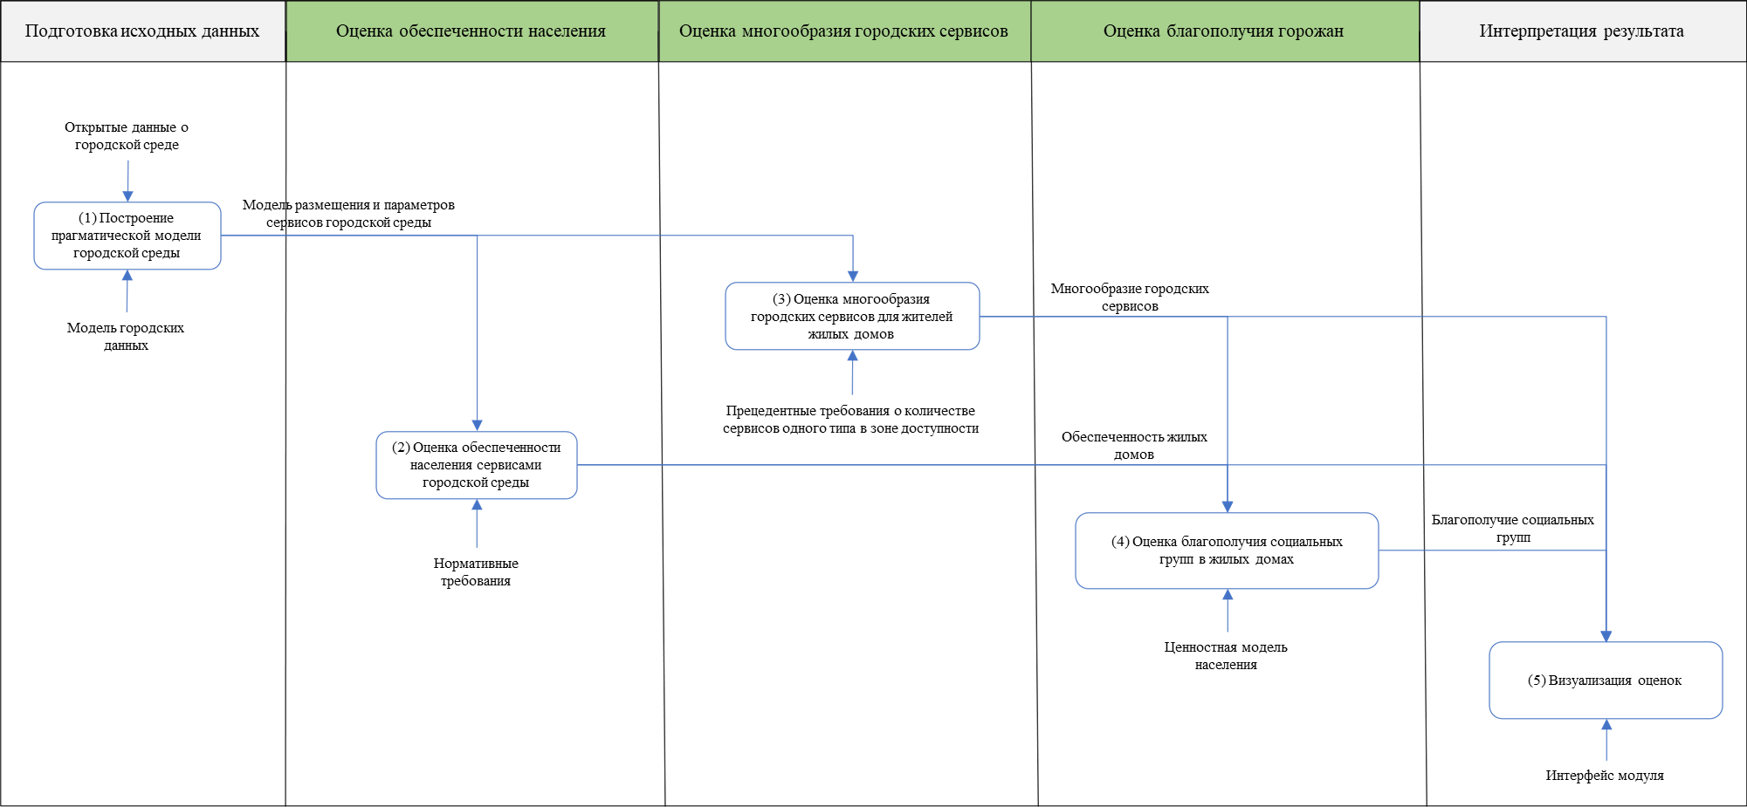
Примеры схем алгоритма

Slide 62
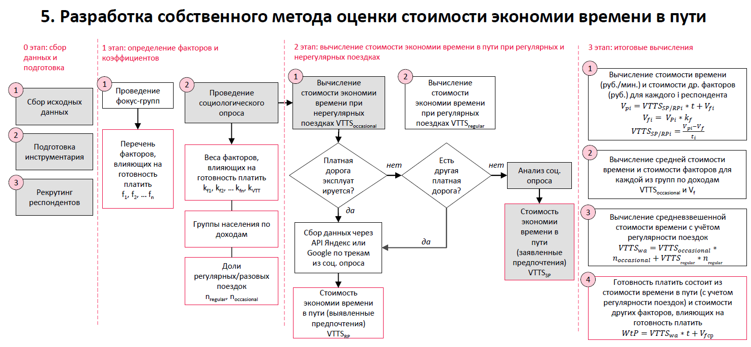
Примеры схем методов

Slide 63
Примеры схем алгоритма

Slide 64
Примеры схем алгоритма

Slide 65
Примеры схем алгоритма

Slide 66
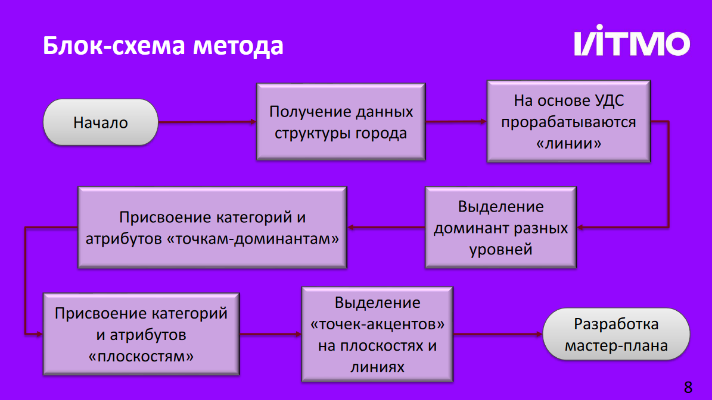
Пример плохого описания алгоритма

Slide 67
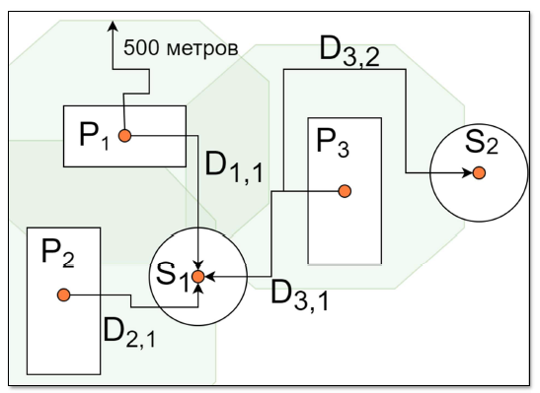
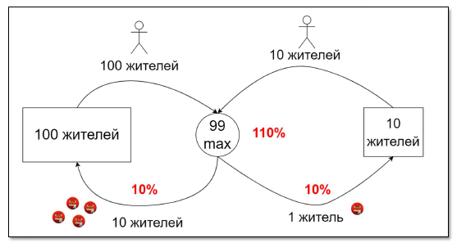
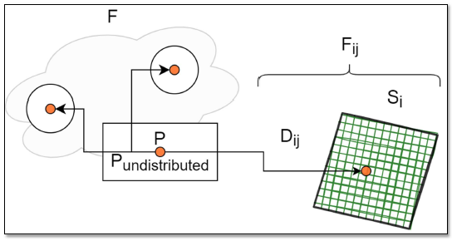
Примеры демонстраций алгоритма

Slide 68
Регламент согласования темы и задания на НИР в ИСУ:
Сроки прохождения НИР должны соответствовать срокам, утвержденным в графике учебного процесса, т.е. с 05.02.202_ по 30.06.202_
В задании обязательно должны быть следующие этапы:
Инструктаж обучающегося (этот пункт обязательный, на инструктаж выделяется
1 день)
Инструктаж обучающегося по ознакомлению с требованиями охраны труда, техники безопасности, пожарной безопасности, а также правилами внутреннего трудового распорядка.
Описание метода: март, часть апреля
1) Описание исходных данных
2) Описание алгоритма
3) Описание формы выходных данных
4) Описание порядка проверки эффективности/качества метода
Демонстрация метода: апрель
1) Схемы и иллюстрации, поясняющие применение метода
Демонстрация исходных данных: май:
1) Описание структуры данных
2) демонстрация данных
Заключительный этап: конец мая.
1) Заключение и выводы, подготовка отчета
Представление результатов и защита отчета о НИР: июнь
1) Подготовка презентации и защита отчета
Шаг 1. Заполнить тему и задание
Шаг 2. Отправить задание на согласование руководителю, нажав кнопку "Отправить руководителю".
Шаг 3. Руководитель может внести изменения и/или утвердить индивидуальное задание.
УРА, задание утверждено.

Slide 69
Типовые ошибки на защите НИР 2
1. Нет описания метода, а работа продолжает обзор, начатый в первом семестре, но с упором на методы.
2. Не сформулирована ЗАДАЧА, в рамках выбранной ПРОБЛЕМЫ.
3. Не определены участники и пользователи метода, а также пользователи результата.
4. Не обоснована доступность исходных данных и не приведены требования к исходным данным.
5. Метод описан поверхностно и не раскрывается суть и содержание основных шагов.
6. Не представлены требования к результатам и порядку их использования для разрешения проблемы.
7. Путаница с терминологией: методология/метод, показатели/индикатор.
8. Нет методологии и сравнения с методами-аналогами.
9. Нет демонстрации. Метод описан только блок-схемой.
10. Нет исходных данных и их исследования

Slide 70
Что делать, если была изменена тема по сравнению с НИР1 ?
Титульный лист
Введение
Глава 1: Анализ предметной области и методология
Глава 2: Методика и алгоритмы
Глава 3: Экспериментальные исследования
Глава 4: Рекомендации к внедрению
Заключение
Список источников
  Приложения (по необходимости)
У вас не будет на защите больше времени, но
  В рамках первой части обязательно нужно:
  1.1. Обозначить проблематику, обосновать наличие и проявление проблемы
  1.2. Показать, кто до вас подходил к решению проблемы и каким способом
  1.3. Показать отличие (новизну) вашего подхода
  В рамках второй части обязательно нужно:
  2.1. Описать алгоритм / подход
  2.2. Реализовать алгоритм / подход
  2.3. Показать применение на тестовых или реальных данных

Slide 71
Чем заняться в третьем семестре
1 семестр | 2 семестр | 3 семестр | 4 семестр
Научно-исследовательская работа (НИР)
 |  | Произв. практика
 |  |  | Преддипломная практика
НИР 1
НИР 2
НИР 3
НИР 4

Slide 72

НИР 3 ого семестра

Slide 73
НИР 3 его семестра
№ | Веха | Срок
1. | Выбор темы и научного руководителя - предоставление заявления в деканат | до 10 сентября
2. | Индивидуальное задание на НИР - смотри требования | до 30 сентября
3. | Выполнение индивидуального задания - внимательно сверяемся с требованиями | В течение семестра
4. | Консультации с руководителем | Не реже 1 раза в 2 недели (по вашей инициативе)
5. | Подготовка и оформление отчета в период всего времени семестра | до 20 декабря
6. | Подготовка отзыва руководителя | до даты защиты
7. | Оформление электронной презентации отчета | до 10 дней до защиты
8. | Согласование и репетиции защиты в лаборатории перед научным руководителем | до 3-х дней до защиты
9. | Защита НИР | на зимней сессии (15-25 января)

Slide 74
НИР 3 в типовой структуре ВКР
Титульный лист
Введение
Глава 1: Анализ предметной области и методология
Глава 2: Методика и алгоритмы
Глава 3: Экспериментальные исследования
Глава 4: Рекомендации к внедрению
Заключение
Список источников
  Приложения (по необходимости)
НИР 1
НИР 2
НИР 3

Slide 75
Требования к содержанию НИР 3
Введение
раскрытие темы, проблема, задача в рамках проблемы, цель, задачи, объект и предмет исследования, основные результаты
1. Описание экспериментальных сценариев
2. Реализация подхода
3. Исследование применения подхода в
сценариях изменения данных
Выводы
  1.1. Перечень и обоснование сценариев. Приведены список и описание сценариев (измененных исходных данных) для исследования алгоритма и экспериментов
  1.2. Подготовка данных для экспериментов. Приведено описание и изменение исходных данных для демонстрации сценариев
  1.3. Сделаны выводы о том, какие ожидания от поведения алгоритма.
  Должно быть приведено описание и исследование использованных данных.
  2.*. . Представлена реализация алгоритма на реальных данных в базовом сценарии (как есть, ничего не изменяется).
  Для промежуточных результатов представлена интерпретация.
  Должны быть приведены демонстрации применения алгоритма на реальных данных.
  3.*. . Представлены результаты применения метода на измененных сценарных данных
  Представлены результаты применения алгоритма в нескольких сценариях. Обоснована устойчивость подхода.
  Сделаны выводы о применимости подхода на реальных данных в условиях ожидаемых изменений.
  Сделаны выводы относительно ограничений применимости подхода .
  Должны быть приведены результаты применения алгоритма на сценарных данных
  и сделаны выводы о проблеме.

Slide 76
План общий встреч
Требования к составу и содержанию - 19.09 , 26.09
Место системного анализа в отчете по НИР -
Работа с GitHUB -
Порядок генерального и мастер-планирования-
Умный город и порядок его создания -
Хорошие примеры диссертаций (первых глав) -

Slide 77
Регламент согласования темы и задания на НИР в ИСУ:
Сроки прохождения НИР должны соответствовать срокам, утвержденным в графике учебного процесса, т.е. с 06.02.202_ по 30.06.202_
В задании обязательно должны быть следующие этапы:
Инструктаж обучающегося (этот пункт обязательный, на инструктаж выделяется
1 день)
Инструктаж обучающегося по ознакомлению с требованиями охраны труда, техники безопасности, пожарной безопасности, а также правилами внутреннего трудового распорядка.
Описание сценарных данных: сентябрь:
1) Формирование перечня сценариев
2) Описание и демонстрация сценариев
Реализация метода: октябрь
1) демонстрация метода
2) представление промежуточных результатов
Экспериментальное исследование: ноябрь
1) Описание результатов применения метода в сценариях
2) Интерпретация результата
Заключительный этап: декабрь.
1) Заключение и выводы, подготовка отчета
Представление результатов и защита отчета о НИР: январь
1) Подготовка презентации и защита отчета
Шаг 1. Заполнить тему и задание
Шаг 2. Отправить задание на согласование руководителю, нажав кнопку "Отправить руководителю".
Шаг 3. Руководитель может внести изменения и/или утвердить индивидуальное задание.
УРА, задание утверждено.

Slide 78
Типовые ошибки на защите НИР 3
«А данные я буду собирать в следующем семестре» (с) студент, получивший 2F.
1. Не произведен сбор и подготовка данных для метода.
2. Метод не обеспечивает решение поставленной задачи.
3. Нет выводов и интерпретации результата для решения проблемы.
4. Все еще не понятно, кто и как этим будет пользоваться.
5. Результат метода представлен не в соответствии с требованиями направления подготовки.
6. Метод демонстрируется только на одном сценарии и нет обоснования устойчивости
7. Метод не реализован и демонстрация производится только на данных
8. Метод представляет решение одной конкретной проблемы в конкретных условиях и не тиражируем

Slide 79
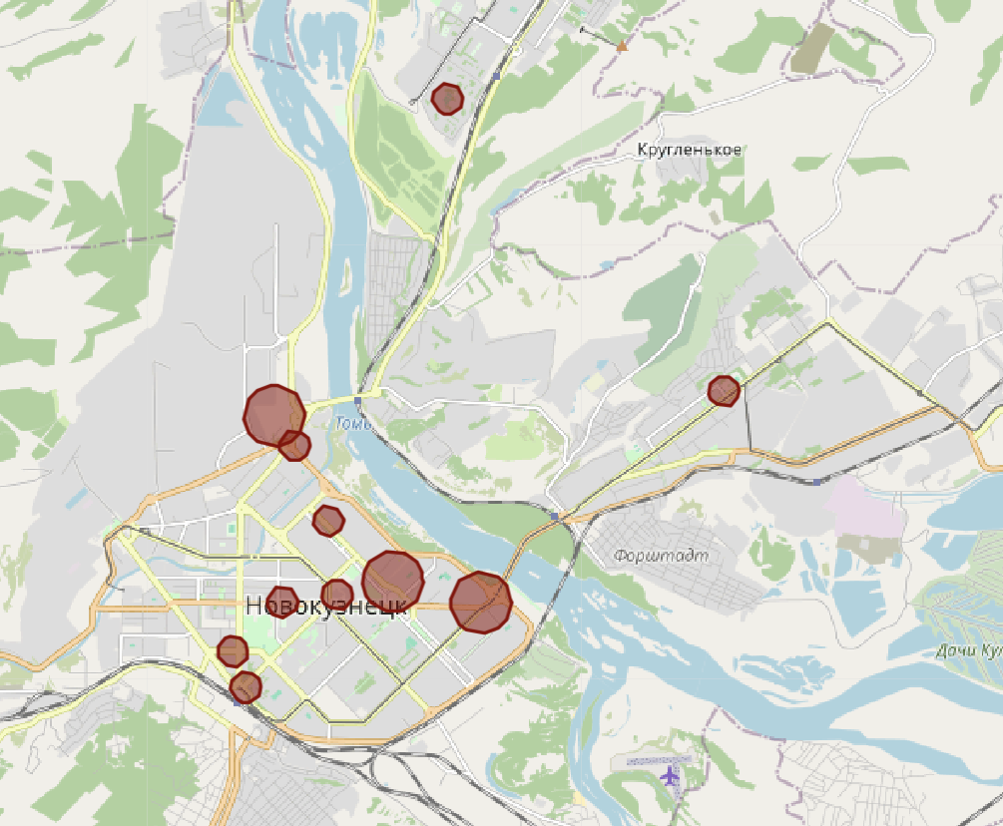
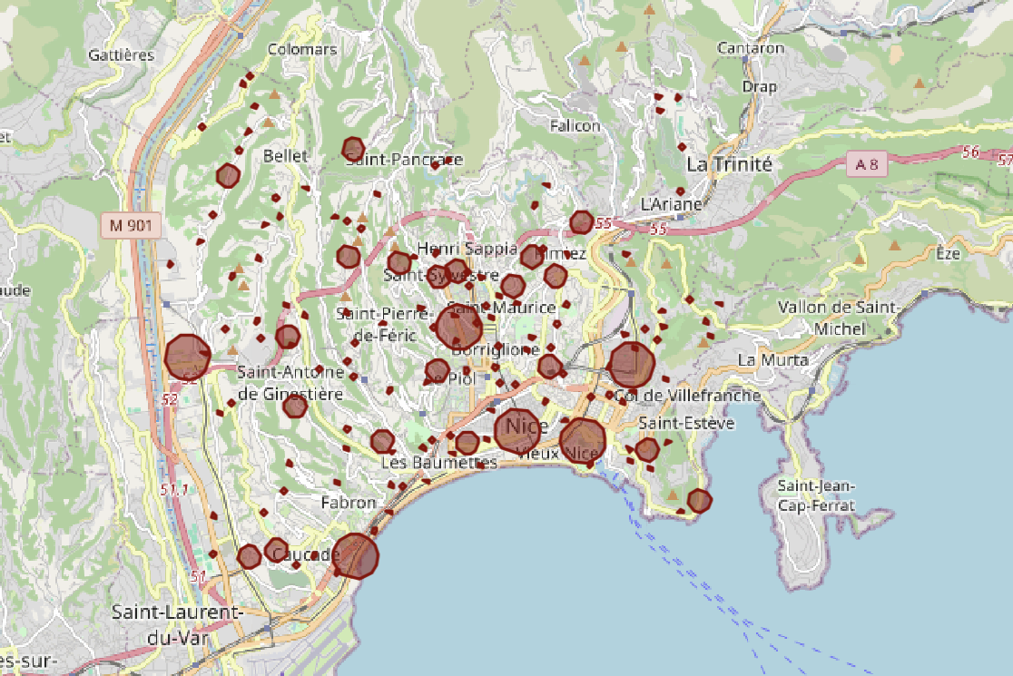
Удачный пример демонстрации метода
Новокузнецк
Ницца

Slide 80
Удачный пример демонстрации метода
Верхоянск
Санкт-Петербург

Slide 81
Удачный пример демонстрации метода

Slide 82
Удачный пример демонстрации метода

Slide 83
Производственная практика
Вариант 1: Пройти практику по месту своей работы.
Необходимо, чтобы выполняемые функции соответствовали направлению подготовки.
Вариант 2: Выбрать организацию в списке, предложенном деканатом.
Как правило, необходимо пройти собеседование с компанией. Прохождение практики не гарантируется, так как решение принимает организация.
Вариант 3: Выбрать организацию в списке, предложенном деканатом.
Пройти практику в ИДУ (лаборатории анализа городских данных).

Slide 84
Что делать, если была изменена тема по сравнению с НИР2 ?
Титульный лист
Введение
Глава 1: Анализ предметной области и методология
Глава 2: Методика и алгоритмы
Глава 3: Экспериментальные исследования
Глава 4: Рекомендации к внедрению
Заключение
Список источников
  Приложения (по необходимости)
У вас не будет на защите больше времени, но
  В рамках первой части обязательно нужно:
  1.1. Обозначить проблематику, обосновать наличие и проявление проблемы
  1.2. Показать, кто до вас подходил к решению проблемы и каким способом
  1.3. Показать отличие (новизну) вашего подхода
  В рамках второй части обязательно нужно:
  2.1. Описать алгоритм / подход
  2.2. Реализовать алгоритм / подход
  2.3. Показать применение на реальных данных
  В рамках третьей части обязательно нужно:
  3.1. Описать сценарии изменения данных
  3.2. Применить алгоритм для сценарных данных
  3.3. Показать устойчивость похода к искажениям данных

Slide 85
Чем заняться в четвертом семестре
1 семестр | 2 семестр | 3 семестр | 4 семестр
Научно-исследовательская работа (НИР)
 |  | Произв. практика
 |  |  | Преддипломная практика
НИР 1
НИР 2
НИР 3
НИР 4

Slide 86

НИР 4 ого семестра

Slide 87
НИР 4 в типовой структуре ВКР
Титульный лист
Введение
Глава 1: Анализ предметной области и методология
Глава 2: Методика и алгоритмы
Глава 3: Экспериментальные исследования
Глава 4: Рекомендации к внедрению
Заключение
Список источников
  Приложения (по необходимости)
НИР 1
НИР 2
НИР 3
НИР 4
Предзащита

Slide 88
Требования к содержанию НИР 4
Введение
раскрытие темы, проблема, задача в рамках проблемы, цель, задачи, объект и предмет исследования, основные результаты, научная новизна и практическая значимость
1. Рекомендации к внедрению.
Выводы
  Должно быть описано изменение базового процесса.
  Приведены рекомендации к изменению нормативных и правовых документов для внедрения метода.
  Описание прочих условий для внедрения
  1. Описание измененного процесса, в рамках которого внедряется метод и ожидается решение проблемы.
  2. Описание необходимых изменений нормативной базы и регламентов.
  3. Описание необходимых прочих организационных и структурных изменений для внедрения метода
  4. Прогнозирование ожидаемых эффектов от этих изменений

Slide 89
Что может быть в четвертой главе
1. Привести рекомендации к изменению процессов для внедрения метода.
2. Привести рекомендации к изменению нормативной базы для обеспечения внедрения метода.
3. Предположить возможность снижения бюджетной нагрузки и обосновать экономическую эффективность метода для города.
4. Привести прочие доводы и пользе метода.

Slide 90
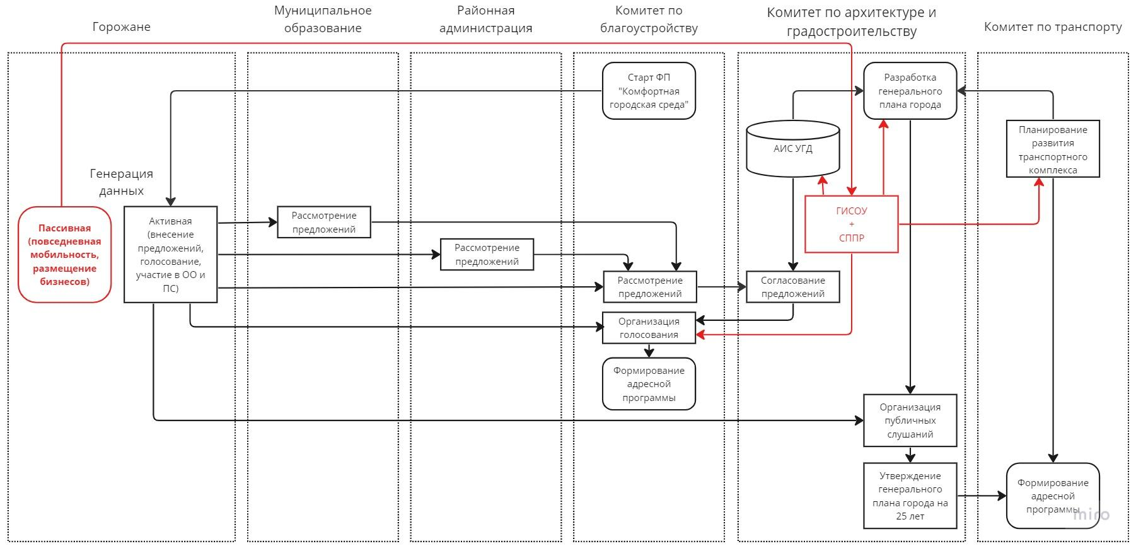
Пример описания изменения процессов

Slide 91
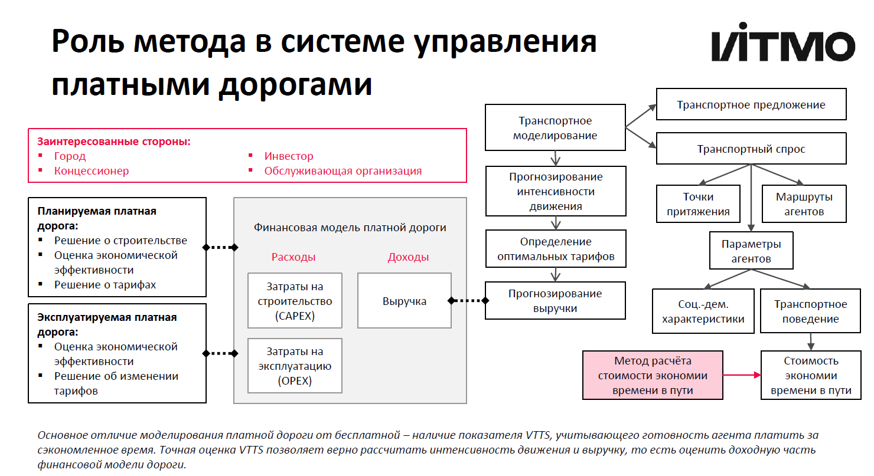
Пример описания изменения процессов

Slide 92
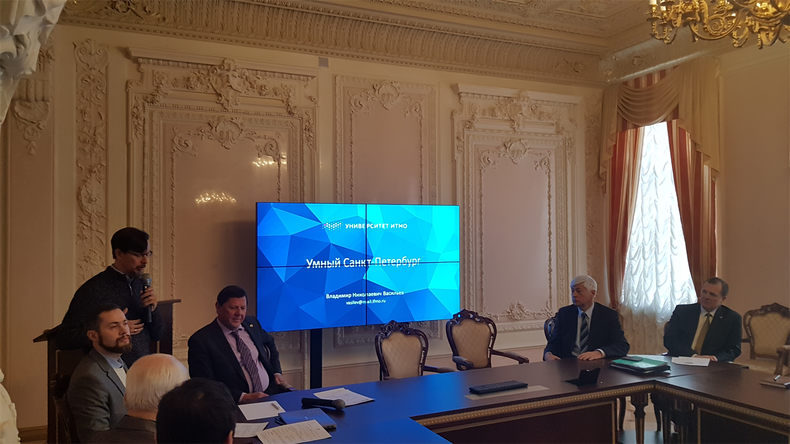
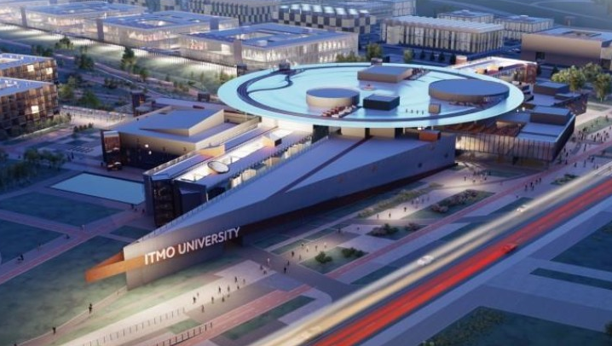

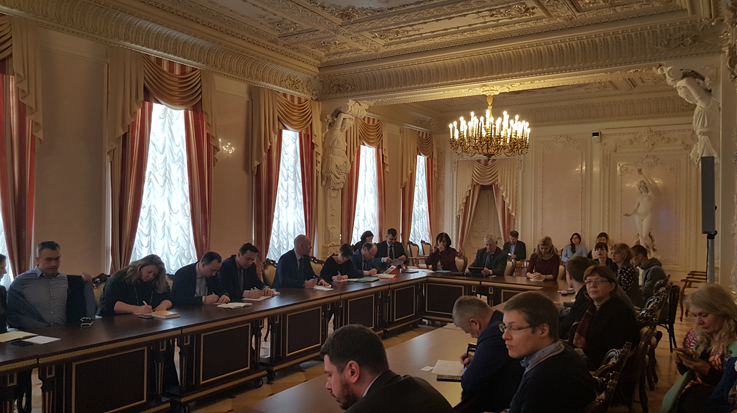
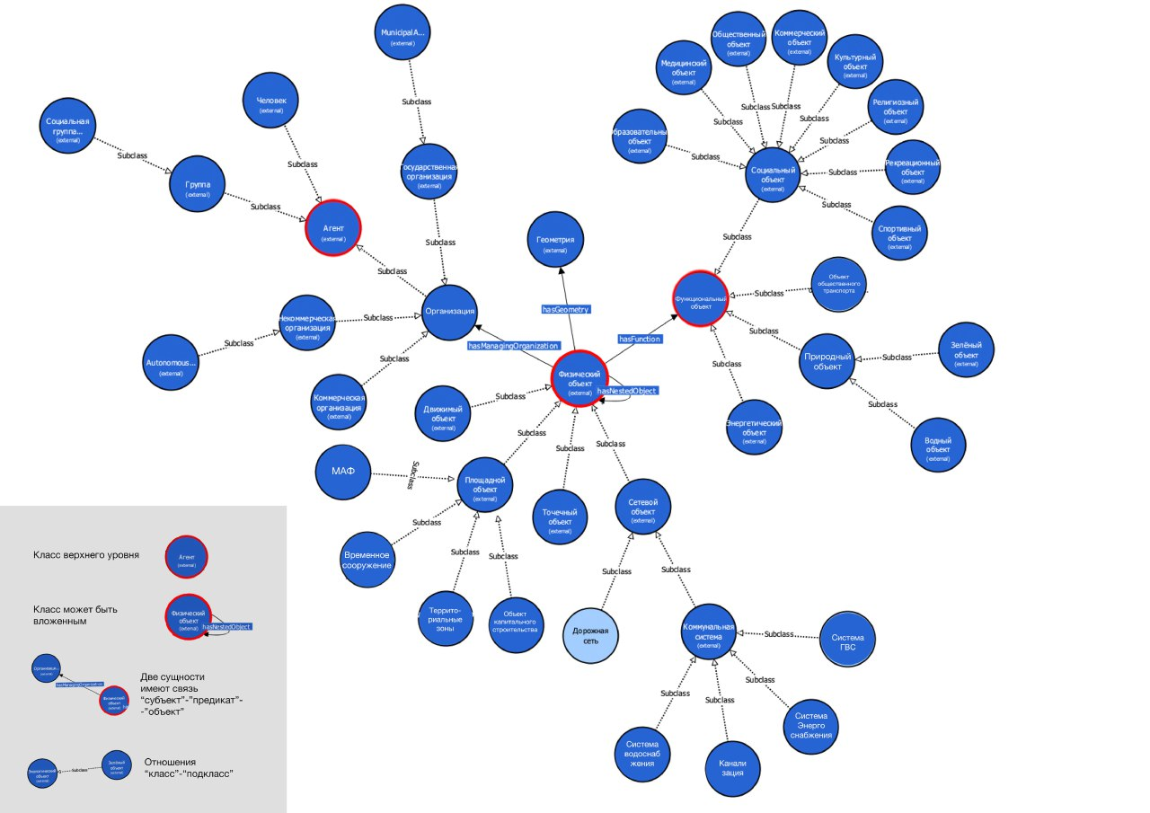
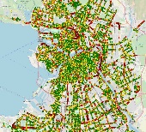
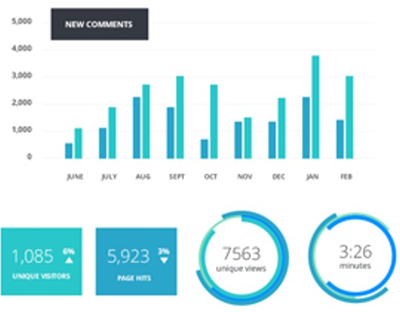
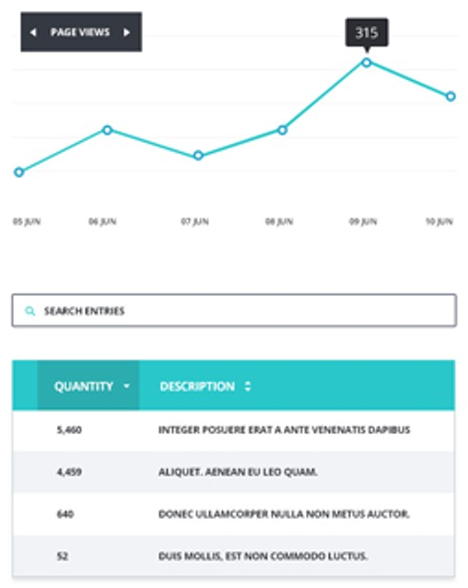
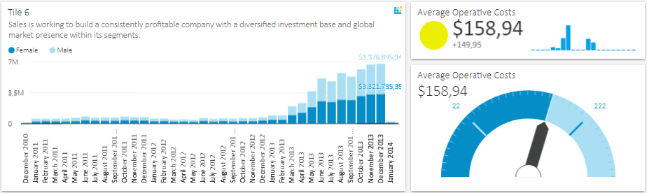
Пример описания изменения организационных процессов
Организационные мероприятия
Нормативные и методические документы
Технико-технологические мероприятия
Городской центр компетенций
Проектный офис
Живые лаборатории
Методика отбора проектов умного города
Методика городских исследований
Базовый НПА
Портал умного города
Система классификаторов
Информационно-аналитическая система

Slide 93
Пример описания изменения организационных процессов
ЭЛЕМЕНТЫ ВЗАИМОДЕЙСТВИЯ С ОМСУ
НОРМАТИВНО-ПРАВОВОЕ ОФОРМЛЕНИЕ КОНЦЕПЦИИ УМНОГО ГОРОДА
Мастер-план «Умного города»
документ, согласованный с существующими документами территориального и социально-экономического планирования развития территории, определяющий состав и порядок внедрения решений умного города (цифровизации городской среды)
Приоритетные проекты мастер-плана
решения умного города, наиболее значимые для компании и в наибольшей степени способствующие достижению целей «Умного города»
Организационный орган управления реализаций мастер-плана
Муниципальный центр управления, включающая представителей ОМСУ и Компании, поддерживающая реализацию мастер-плана
Нормативное обеспечение реализации мастер-плана
Нормативно-правовой акт, легитимизирующий внедрение «Умного города»
Концепция цифровизации городской среды «Умный город» основана на мастер-плане «Умного города», дополняющем (или включающем) существующие приоритетные проекты развития города, зафиксированные в действующих документах стратегического и территориального планирования
Мастер-план «Умного города» утверждается нормативно-правовым актом администрации города (территории)
ПОЛОЖЕНИЕ ПЛАНА «УМНОГО ГОРОДА» В СТРУКТУРЕ ДЕЙСТВУЮЩИХ ДОКУМЕНТОВ ОМСУ
1
Стратегия социально-экономического развития региона
Стратегия (концепция/программа) цифровой трансформации региона
2
Стратегия социально-экономического развития муниципального района
3
Стратегия социально-экономического развития городского округа
4
Генеральный план городского округа и правила землепользования и застройки
5
Мастер-план «Умного города»
6
Отраслевые программы развития городского округа

Slide 94
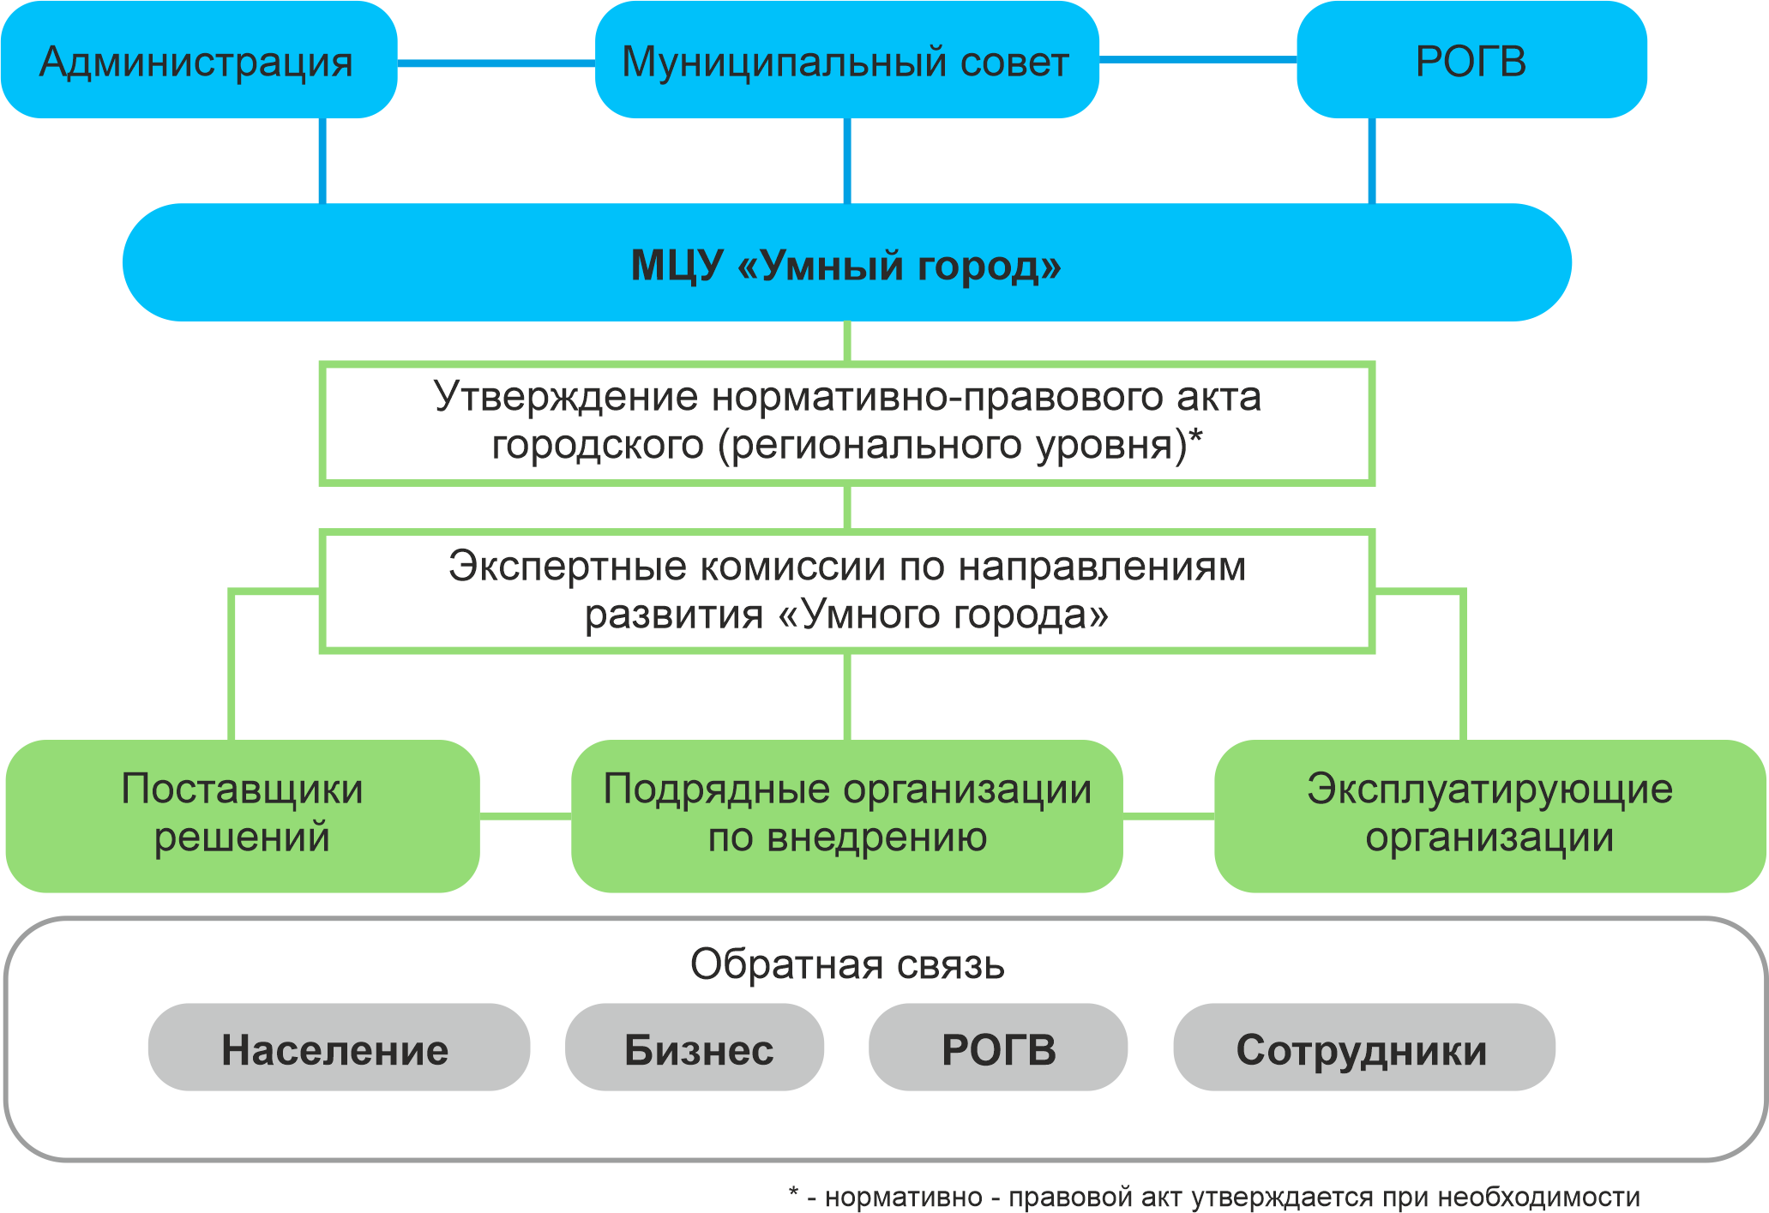

Пример описания изменения организационных процессов
УЧАСТНИКИ ПРОЕКТА
Для эффективного управления процессами цифровизации муниципальных образований Министерство строительства и жилищно-коммунального хозяйства рекомендует использовать Муниципальный центр управления (МЦУ).
Цели и задачи работы МЦУ приведены Приказе от 28.09.2023 № 696/пр «Об организации исполнения ведомственного проекта Министерства строительства и жилищно-коммунального хозяйства Российской Федерации цифровизации городского хозяйства «Умный город».
Основная задача МЦУ – это проведение экспертизы муниципальных программ развития, с точки зрения их соответствия задачам цифровизации. Кроме того, МЦУ должен взаимодействовать с поставщиками решений «Умного города» и сервисными организациями, а также выполнять мониторинг государственных программ и конкурсов, поддерживающих внедрение сервисов умного города и цифровизации регионального хозяйства.
Основная задача Муниципального центра управления – это проведение экспертизы муниципальных программ развития, с точки зрения их соответствия задачам цифровизации.
Цели и задачи работы МЦУ приведены Приказе от 28.09.2023 № 696/пр «Об организации исполнения ведомственного проекта Министерства строительства и жилищно-коммунального хозяйства Российской Федерации цифровизации городского хозяйства «Умный город».
.

Slide 95
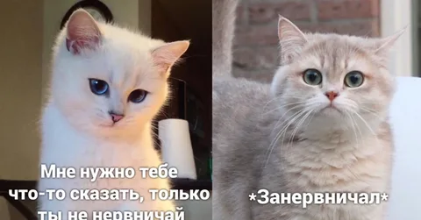
Что делать, если была изменена тема по сравнению с НИР3 ?
Титульный лист
Введение
Глава 1: Анализ предметной области и методология
Глава 2: Методика и алгоритмы
Глава 3: Экспериментальные исследования
Глава 4: Рекомендации к внедрению
Заключение
Список источников
  Приложения (по необходимости)
Вам надо написать ВКР целиком…
у вас 2 месяца (предзащита в апреле) и время уже пошло.

Slide 96

Преддипломная практика
Статья
в сборник работ ИДУ
Плакат

Slide 97

Где искать литературу и источники
e-library
https://www.researchgate.net/
https://scholar.google.ru/
https://www.scopus.com
https://www.scimagojr.com/
https://www.connectedpapers.com/ - изучение статей с иллюстрациями
Notes:
Описание:https://us04web.zoom.us/j/77053434938?pwd=eW4rK0lhczE1WldNMkRVMHIrTThHdz09

Slide 98
Порядок оценивания работы над НИР
Общий процесс выставления оценки за НИР.
1. Отчет по НИР загружается в ИСУ.
2. Руководитель НИР пишет отзыв и выставляет рекомендуемую оценку за НИР.
При этом он в первую очередь учитывает вашу ответственность и мотивацию в работе, а также
(но в меньшей степени) соответствие результатов задачам.
3. Вы готовите презентацию и выступаете на защите.
4. По результатам защиты комиссия выставляет итоговую оценку за НИР.
Оценка может отличаться от оценки руководителя, поскольку комиссия оценивает и выступление, и соответствие действующих требованиям к результатам НИР и не оценивает то, как вы работали над в течение семестра.
! Руководитель имеет право не ставить 5А, если не видел вашу презентацию и выступление до защиты
!! Руководитель имеет право не ставить 4В, если не видел ваш отчет до последнего дня перед защитой
!!! Руководитель имеет право не ставить 4С, если не видел вас лично до последнего дня перед защитой
!!!! Комиссия имеет право не учитывать мнение руководителя, если результат работ противоречит требованиям, а выступление ужасное

Slide 99
Порядок оценивания работы над НИР
Оценка за НИР складывается из:
  1. Оценки текста (T).
  2. Оценки содержания (Д).
  3. Оценки руководителя (P).
  4. Оценки за управление временем и соблюдение сроков выполнения работы (В)
  ОЦЕНКА = 0.2Т + 0.2Д + 0.4Р + 0.2В
! Комиссия коллегиально может не учитывать оценку руководителя в случаях нарушения критических требрваний к НИР
См. пп. 1, 2, 4, 7 следующего слайда

Slide 100
Часть 1: оценка текста отчета
Требования к тексту отчета:
1. Текст отчета должен быть отформатирован согласно требованиям ИТМО
(ГОСТ 7.32-2017 и методические указания).
2. Структура разделов отчета должна покрывать требуемые области согласно стадии НИР.
3. Текст отчета должен соответствовать докладу и презентационным материалам.
4. Тема работы и содержание должны соответствовать друг другу.
5. Работа соответствует требованиям направления подготовки и магистерской программы.
6. Содержание отчета раскрывает заявленную тему НИР.
7. Отчет является результатом самостоятельной работы студента, не содержит плагиата и генерируемых частей.
8. Термины используются корректно и обосновано, магистрант свободно владеет категориальным аппаратом.
9. Полученные результаты соответствуют требованиям к новизне и практической значимости работы
10. Отчет не содержит грамматических, пунктуационных и стилистических ошибок.
11. Отчет написан в стиле научного изложения.
!!! За несоблюдение пунктов 1, 4 и 7 магистрант к защите не допускается. Оценка - неуд
!! За несоблюдение пунктов 2, 3, 5 и 8 оценка может быть снижена на 2 балла. Макс. оценка - удвл
! За несоблюдение остальных пунктов оценка снижается по усмотрению комиссии.

Slide 101
Часть 2: оценка содержания отчета
1. Соответствие содержания работы утвержденной теме НИР.
2. Обоснование актуальности темы, корректность постановки цели и задач исследования.
3. Соответствие работы направлению подготовки.
4. Качество и полнота обзора предметной области, обоснование актуальности проблемы исследования (НИР1).
5. Качество описания объекта исследования и его деятельности. (НИР1)
6. Наличие описания методологии и обоснование выбора методов исследования (НИР1)
7. Качество и полнота описания методов исследования (НИР2)
8. Качество и полнота экспериментальных исследований (НИР3)
9. Обоснование воспроизводимости результата (НИР3)
11. Использование методов обработки и анализа данных (НИР3)
10. Описание порядка применения результатов исследований (НИР4)
12. Научная и/или практическая значимость работы
13. Внедрение результатов работы
14. Качество доклада
15. Качество презентации
16. Качество ответов на вопросы
Общая часть
НИР 1
НИР 2
НИР 3
НИР 4
! Оценивается комиссией на очной защите НИР
Общая часть

Slide 102
Часть 3: оценка руководителя
Руководитель оценивает вашу заинтересованность и ответственность в работе, а не ее результат:
1. Критерии оценивания: Оценка за выполнение этапов НИР
(см карточку).
Руководитель указывает насколько
выполнены формальные пункты
2. Текстовый отзыв: Руководитель может выразить особое
мнение относительно вас и работы.
Наиболее важно: отметить отклонения
от правил, если оно обосновано,
отметить вашу работу.
3. Оценка: Оценка отражает мнение руководителя
о ваших успехах.
! Руководитель имеет право не ставить 5А, если не видел вашу презентацию и выступление до защиты
!! Руководитель имеет право не ставить 4В, если не видел ваш отчет до последнего дня перед защитой
!!! Руководитель имеет право не ставить 4С, если не видел вас лично до последнего дня перед защитой

Slide 103
Часть 4: оценка управления временем
Управление временем – навык делать работу вовремя:
1. Материалы должны быть предоставлены на проверку менеджерам программы в обозначенный срок.
! В случае, если материалы не предоставлены для проверки на антиплагиат и размещения в доступе комиссии в срок, студент
не допускается к защите.
2. Защита должна быть произведена в указанный срок.
! Оценка на первой пересдаче НИР снижается на 2 балла. Максимальная оценка – 4C – хорошо.
!! Оценка на второй пересдаче НИР снижается на 3 балла. Максимальная оценка – 3D – удовлетворительно.
!!! Оценка на третьей пересдаче НИР снижается на 4 балла. Максимальная оценка – 3F – посредственно.
Максимальная оценка выставляется за работу, которая выполнена на отлично.

Slide 104


Вместо заключения
Научно-исследовательская работа студента является самостоятельной единоличной работой студента,
целью которой является определение умения студента самостоятельно решать наукоемкие задачи.
Даже если тему сформулировал научный руководитель,
Вы должны понимать что эти слова означают и почему они соответствуют направлению подготовки!
Если:
1. Не понятно как сформулировать проблему – советуйся с научным руководителем.
2. Не понятно, есть ли проблема вообще – советуйся с научным руководителем и если яснее не становится меняй тему
3. Не понятно зачем нужны диаграммы и правильно ли они изображены – советуйся с научным руководителем.
4. Не понятно насколько убедителен результат – советуйся с научным руководителем.
5. Не успеваешь подготовиться к защите – сообщи научному руководителю.

